Slide 1


Тенденции развития компьютерных технологий Кравченко Ю.А.

Slide 2
Разделы дисциплины
Основные этапы, тенденции и риски развития компьютерных
технологий
Проблемы и тенденции развития программного
обеспечения и вычислительной техники
Перспективы развития средств интеллектуального
анализа данных и управления знаниями,
интегрированными из разных предметных областей
Проблемы компьютерного моделирования сложных
систем
Развитие технологий проектирования информационных,
автоматизированных и автоматических систем
Направления развития систем поддержки жизненного
цикла наукоёмкой продукции

Slide 3
1. Основные этапы, тенденции и риски развития компьютерных технологий

Slide 4
средства создания и использования информационных ресурсов
научная методология, используемая в информационной сфере общества;
1
программно-аппаратные средства информатизации;
2
1
1
современные информационные технологии.
3

Slide 5
Развитие глобального процесса информатизации
1
Формирование информационной технологии, как самостоятельной научной дисциплины о методах создания высокоэффективных информационных технологии
www.sapr.favt.tsure.ru

Slide 6
Объект исследования и предметная область
1
2
Объектом исследований информационной технологии, как научной дисциплины, являются способы рациональной организации информационных процессов
Предметом исследований должны стать теоретические основы и методы создания способов организации, а также их проектирование и эффективная реализация
www.sapr.favt.tsure.ru

Slide 7
Цикл формирования этого нового научного направления
классификация различных видов информационных технологий
разработка критериев для их сравнительного анализа и количественной оценки эффективности
создание методов синтеза высоко-эффективных технологий

Slide 8
Предметная область НИТ
разработка методов структуризации и классификации
Информационных технологий различного вида и
назначения по их характерным признакам;
разработка критериев эффективности информационных технологий, методов их оптимизации и сравнительной количественной оценки;
ЗАДАЧИ
определение перспективных направлений развития
информационных технологий, а также научных методов,
которые должны лежать в их основе;
определение принципов построения перспективных средств для реализации высокоэффективных информационных технологий нового поколения.
www.sapr.favt.tsure.ru
Company Logo

Slide 9
Креативные технологии
когнитология
A
НИТ
E
B
семиотика
психология
D
C
семантика

Slide 10
Новая информационная технология
Технология при переводе с греческого означает искусство, мастерство, умение, а это процессы. Под процессом следует понимать определенную совокупность действий, направленных на достижение поставленной цели.
www.sapr.favt.tsure.ru

Slide 11
Новая информационная технология
Информационная технология (ИТ) - процесс, использующий совокупность средств и методов сбора, обработки и передачи данных (первичной информации) для получения информации нового качества о состоянии объекта, процесса или явления (информационного продукта).
www.sapr.favt.tsure.ru

Slide 12
Новая информационная технология
Информационная система (ИС) - взаимосвязанная совокупность средств, методов и персонала, используемых для хранения, обработки и выдачи информации в интересах достижения поставленной цели.
www.sapr.favt.tsure.ru

Slide 13
Новая информационная технология
В основу концепции новой ИТ, базирующейся на широком применении компьютерной техники, положены три основных принципа: интегрированность, гибкость, интерактивность.
www.sapr.favt.tsure.ru

Slide 14
Характеристики НИТ
работа пользователя в режиме манипулирования данными
сквозная информационная поддержка на всех этапах
прохождения информации на основе интегрированной
базы данных
безбумажный процесс обработки документа
интерактивный (диалоговый) режим решения задачи
с широкими возможностями для пользователя
возможность коллективного исполнения документов
на основе группы ПЭВМ, объединенных средствами
коммуникации
возможность адаптивной перестройки форм и способа
представления информации в процесс решения задачи

Slide 15
Два способа внедрения НИТ
НИТ
ориентирован на существующую структуру учреждения
Ориентирован на будущую оптимизиро-
ванную структуру
www.sapr.favt.tsure.ru
Company Logo

Slide 16
Области применения НИТ
НИТ
автоматизация проектирования оперативного планирования и управления промышленным производством: системы САПР, АСУ, АСНИ
автоматизация организационного управления (учрежденческой деятельности в самых различных ее аспектах): текстовые системы, электронная почта, речевая почта, система ведения баз данных
www.sapr.favt.tsure.ru
Company Logo

Slide 17
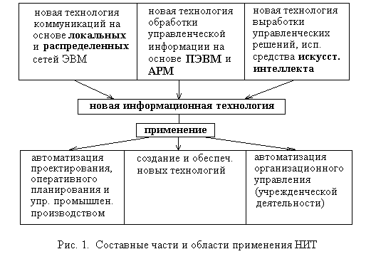
Составные части и области применения НИТ

Slide 18
Особенности НИТ
динамичность (технология, поколения технических и программных средств изменяются дважды за 5 лет)
высокая степень
потенциальной
эффективности
в условиях:
стандартизации,
масштабности
внедрения,
своевременного
внедрения
новых средств и
методов НИТ
глубокое и
долговременное
влияние
на развитие
производительных
сил и
производственных
отношений
регулярное
повышение
квалификации
разработчиков
и пользователей
информационных
систем

Slide 19
Новые понятия ИТ
"плотность информации"
"плотность информационного потока"
"мощность информационного потока"

Slide 20
Проблема семантического сжатия информации
Целевая функция
Сегмент 1
Сегмент 1n

Slide 21
Информационные конусы

Slide 22
Методологический аппарат науки как информационная технология
Формирование информационной технологии как самостоятельного научного направления может оказаться весьма полезным для развития и самой науки в части дальнейшего совершенствования ее методологического аппарата.
www.sapr.favt.tsure.ru

Slide 23
Эволюция информационных технологий
1951 год – программируемый микропроцессор;
1
1969 год Intel Corporation – универсальный многоцелевой процессор;
2
1
1
1973 год – Bob Metcalfe создал Ethernet.
3

Slide 24
Эволюция информационных технологий
1975 год – первый серийный персональный компьютер;
4
1976 год Wang Laboratories – текстовый редактор Word Processing;
5
1
1
1978 год – VisiCalc первая программа для работы с таблицами.
6

Slide 25
Эволюция информационных технологий
1979 год – первый текстовый редактор для ПК WordStar;
7
8
1979 год – Oracle;
1
1
9
1982 год – TCP/IP.

Slide 26
Эволюция информационных технологий
1984 год – Macintosh и первый настольный лазерный принтер;
10
11
1989 год – Электронная почта;
1
1
12
1990 год – Tim Berners-Lee (World Wide Web).

Slide 27
Эволюция информационных технологий
Итог: Информационные технологии стали основой экономики развитых стран
www.sapr.favt.tsure.ru

Slide 28
Переворот в сознаний (IT – commodity input)
Ежегодные затраты компаний во всем мире на аппаратные средства, ПО, коммуникации и обслуживание – более 2 трлн. долл (более 50%).
Ошибочное мнение – по мере развития и роста доступности ИТ их стратегическая значимость также возрастает!?
На самом деле – вы имеете преимущество перед конкурентами только в том случае, если обладаете чем-то, чего у них нет, или делаете что-то, чего они сделать не могут!!!
www.sapr.favt.tsure.ru

Slide 29
Стратегический подход
Дифференциация – главная цель и показатель эффективности любого стратегического планирования.
Функциональная и структурная дифференциации могут дать возможность компаниям в сфере IT уйти от губительных последствий ценовой конкуренции.
Принципиально важно отличать товарные общедоступные ресурсы (commodity input) от ресурсов, способных создать преимущества
www.sapr.favt.tsure.ru

Slide 30
Взгляд в будущее и прошлое
Превращение IT из источника конкурентных преимуществ в рядовую статью затрат ставит перед руководителями компаний ряд проблем.
Снижение рисков становится важнее инноваций, а сокращение затрат – важнее новых инвестиций!
IT проще понять, если рассматривать их в качестве «последнего звена» в ряду технологий, получивших широкое распространение и изменивших экономику за последние два столетия, которые по мере распространения превращались в обычный товарный ресурс.
www.sapr.favt.tsure.ru

Slide 31
Анализ современного состояния информационных систем (ИС)
Тенденции развития ИС
1
2
Появление у систем так называемых интеллектуальных (семантических) свойств
Способность систем к самоорганизации, саморазвитию (аналогия с организмами живой природы)
www.sapr.favt.tsure.ru

Slide 32
Развитие поисковых систем
В современном состоянии Всемирной паутины (WWW) веб-страницы являются пассивными, а «мыслящей частью» являются именной поисковые средства. Они не только индексируют страницы Сети, но и всячески анализируют их, организуя собственные базы знаний. Контроль поисковых систем приведет в будущем к коммерциализации сервисов обработки информации.
www.sapr.favt.tsure.ru

Slide 33
Развитие поисковых систем
Правила вывода, задаваемые в онтологиях, предоставляют дополнительные возможности. Поисковая система не «понимает» в полном смысле этого слова ничего из содержащийся в них информации, но теперь уже может манипулировать терминами гораздо более эффективно.
Компьютер способен разобраться со структурой документа, но не может обрабатывать его семантику.
www.sapr.favt.tsure.ru

Slide 34
Word Wide Web Consortium (W3C) стандарты
Какие стандарты устанавливают механизм структурирования информации в сети Интернет таким образом, что её восприятие становится доступным программам, способным выполнять логический анализ и генерировать необходимые выводы?
www.sapr.favt.tsure.ru

Slide 35
Word Wide Web Consortium (W3C) стандарты
Extensible Markup Language (XML)
Язык построения
структурированных документов
Resource Description Framework (RDF)
Система описания ресурсов
Основные стандарты организации интеллектуальной сети (структурирования) информации
Ontology Web Language (OWL)
Язык описания онтологий

Slide 36
Развитие поисковых систем
Группы разработчиков (IBM, HP,W3C) провели формирование онтологий для широкого ряда предметных областей, которые являются одним из ключевых элементов технологии и позволяют описывать отношения объектов реального мира с помощью языков OWL и DAML (DARPA Agent Markup Language, DARPA – Defence Advanced Research Projects Agency)
www.sapr.favt.tsure.ru

Slide 37
Сеть GGG (IntellectNet)
Информационная эпоха завершится созданием и всемирным использованием децентрализованной глобальной информационной сети GRAPH –
GLOBAL GNOSEOLOGY GRAPH (GGG).
Сеть GGG логически дополняет имеющиеся глобальные информационные сети и продолжает взаимосвязанную цепочку NET-WEB-GRAPH. Где NET – осуществляет глобальную физическую связь различных компьютеризированных устройств, в ней нам всем мобильно и оперативно. WEB – формирует глобальную логическую сеть участников взаимодействия пакетами данных, в ней нам свободно и доступно. GRAPH – будет обеспечивать коллективное создание глобального сознания общества и гармонизацию реализации общей деятельности цивилизации.
www.sapr.favt.tsure.ru

Slide 38
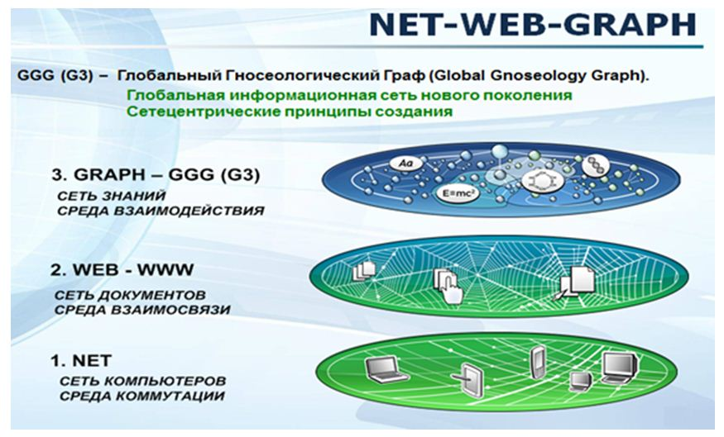
Сеть GGG (IntellectNet)
www.sapr.favt.tsure.ru

Slide 39
Свойства сети GGG
Виртуальность – удобство описания реальностей мира
информацией о нем
Доступность – фактическое отсутствие барьеров
Универсальность – унификация языка, знаний, культуры
Автоматическая генерация программного продукта
Способность отражать всю сложность реальных явлений
Индивидуальность

Slide 40
Применение эволюционного моделирования для создания ИС
В основе второй тенденции создания глобальной сетевой структуры (саморазвивающейся искусственной интеллектуальной системы) лежит использование концепции эволюционного моделирования (ЭМ).
ЭМ идеально приспособлено для решения задач, требующих оптимизации множества гетерогенных критериев. Тогда как методы математического анализа зачастую не способны найти компромисс между несколькими конкурирующими факторами.
www.sapr.favt.tsure.ru

Slide 41
Применение эволюционного моделирования для создания ИС
Два преимущества ЭМ
1
2
Отсутствие жестко заданной логики принятия решений
Широкий спектр анализируемых решений
(в отличие от классических подходов)
www.sapr.favt.tsure.ru

Slide 42
Применение эволюционного моделирования для создания ИС
Данные преимущества открывают перед исследователем новые перспективы и дают возможность использовать адаптивные самонастраивающиеся алгоритмы, позволяющие «выращивать» решения NP- сложных задач.
www.sapr.favt.tsure.ru

Slide 43
Фундаментальная научная проблема
Технологии создания информационных систем применяют дискретный способ проектирования, при этом эволюция систем имеет непрерывный характер. Данное противоречие является фундаментальной научной проблемой.
Поэтому понятен интерес к исследованиям и разработке новых подходов к созданию ИС, свободных от имеющихся ограничений и условностей. Парадигма, использующая принципы эволюционного моделирования, является весьма перспективной.
www.sapr.favt.tsure.ru

Slide 44
2. Проблемы и тенденции развития программного обеспечения и вычислительной техники

Slide 45
Уровни языков программирования
Если язык программирования ориентирован на конкретный тип процессора и учитывает его особенности, то он называется языком программирования низкого уровня. Имеется в виду, что операторы языка близки к машинному коду и ориентированы на конкретные команды процессора.
www.sapr.favt.tsure.ru

Slide 46
Уровни языков программирования
Язык ассемблера, который представляет каждую команду машинного кода, но не в виде чисел, а с помощью символьных условных обозначений, называемых мнемониками. Однозначное преобразование одной машинной инструкции в одну команду ассемблера называется транслитерацией.
www.sapr.favt.tsure.ru

Slide 47
Уровни языков программирования
Языки программирования высокого уровня понятнее человеку. Особенности конкретных компьютерных архитектур в них не учитываются, поэтому создаваемые программы на уровне исходных текстов легко переносимы на другие платформы, для которых создан транслятор этого языка. Разрабатывать программы на языках высокого уровня с помощью понятных и мощных команд значительно проще, а ошибок при создании программ допускается гораздо меньше.
www.sapr.favt.tsure.ru

Slide 48
Fortran
Fortran (Фортран). Это первый компилируемый язык, созданный Джимом Бэкусом в 50-е годы. Программисты, разрабатывавшие программы исключительно на ассемблере, выражали серьезное сомнение в возможности появления высокопроизводительного языка высокого уровня, поэтому основным критерием при разработке компиляторов Фортрана являлась эффективность исполняемого кода.
www.sapr.favt.tsure.ru

Slide 49
Cobol
Cobol (Кобол). Это компилируемый язык для применения в экономической области и решения бизнес-задач, разработанный в начале 60-х годов. Он отличается большой «многословностью» — его операторы иногда выглядят как обычные английские фразы В Коболе были реализованы очень мощные средства работы с большими объемами данных, хранящимися на различных внешних носителях.
www.sapr.favt.tsure.ru

Slide 50
Algol
Algol (Алгол). Компилируемый язык, созданный в 1960 году. Он был призван заменить Фортран, но из-за более сложной структуры не получил широкого распространения. В1968 году была создана версия Алгол 68, по своим возможностям опережающая многие языки программирования, однако из-за отсутствия достаточно эффективных аппаратных платформ для нее не удалось своевременно создать хорошие компиляторы.
www.sapr.favt.tsure.ru

Slide 51
Pascal
Pascal (Паскаль). Язык Паскаль, созданный в конце 70-х годов основоположником множества идей современного программирования Никлаусом Виртом, во многом напоминает Алгол, но в нем ужесточен ряд требований к структуре программы и имеются возможности, позволяющие успешно применять его при создании крупных проектов.
www.sapr.favt.tsure.ru

Slide 52
Basic
Basic (Бейсик). Для этого языка имеются и компиляторы, и интерпретаторы, а по популярности он занимает одно из первых мест в мире. Он создавался в 60-х годах в качестве учебного языка и очень прост в изучении.
www.sapr.favt.tsure.ru

Slide 53
C
С (Си). Данный язык был создан в лаборатории Bell и первоначально не рассматривался как массовый. Он планировался для замены ассемблера, чтобы иметь возможность создавать столь же эффективные и компактные программы, и в то же время не зависеть от конкретного типа процессора.
Си во многом похож на Паскаль и имеет дополнительные средства для прямой работы с памятью (указатели).
www.sapr.favt.tsure.ru

Slide 54
C++
C++ (Си++) — это объектно-ориентированное расширение языка Си, созданное Бьярном Страуструпом в 1979 году. Множество новых мощных возможностей, позволивших резко повысить производительность программистов, наложилось на унаследованную от языка Си определенную низкоуровневость, в результате чего создание сложных и надежных программ потребовало от разработчиков высокого уровня профессиональной подготовки.
www.sapr.favt.tsure.ru

Slide 55
Java
Java (Джава). Этот язык был создан компанией Sun в начале 90-х годов на основе Си++. Он призван упростить разработку приложений на основе Си++ путем исключения из него всех низкоуровневых возможностей. Но главная особенность этого языка — компиляция не в машинный код, а в платформно-независимый байт-код, который потом выполняется с помощью интерпретатора — виртуальной Java-машины JVM (Java Virtual Machine), версии которой созданы сегодня для любых платформ. Благодаря наличию множества Java-машин программы на Java можно переносить не только на уровне исходных текстов, но и на уровне двоичного байт-кода.
www.sapr.favt.tsure.ru

Slide 56
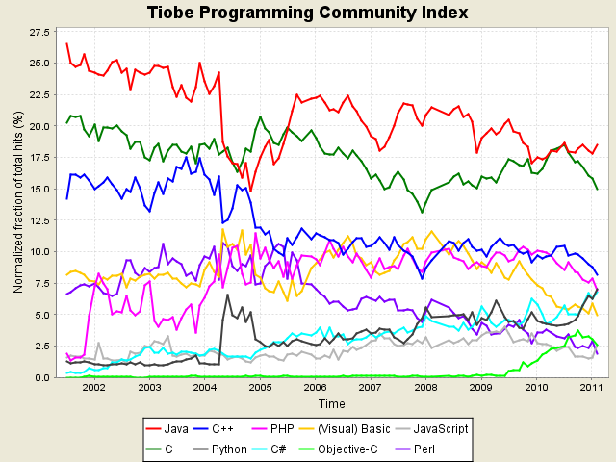
Рейтинг языков программирования
www.sapr.favt.tsure.ru

Slide 57
Рейтинг языков программирования 2010
Что нового в данном рейтинге? В первую очередь это быстро набирающий обороты Objective-C от Apple, который набрал 2.54% за год. Появление в первой двадцатке языка Go уже было в начале этого года.
Помимо языков от Google и Apple в 2009 высокого уровня достигли C# от Microsoft и Actionscript от Adobe. Что касается Java, то он по прежнему остался на первой строчке, хотя его популярность продолжает падать, а Си снова медленно, но верно идёт к первому месту.
Интересно также неожиданное падение популярности PHP, и Javascript.
Пожалуй, самое удивительное — появление в двадцатке легендарного военного американского языка Ada, интерес к которому вознёс его аж на 17 строчку рейтинга (по сравнению с 29 местом год назад).
www.sapr.favt.tsure.ru

Slide 58
Lisp
LISP (Лисп). Интерпретируемый язык программирования, созданный в 1960 году Джоном Маккарти. Ориентирован на структуру данных в форме списка и позволяет организовывать эффективную обработку больших объемов текстовой информации.
www.sapr.favt.tsure.ru

Slide 59
SAS
Serial Attached SCSI (SAS) — последовательный компьютерный интерфейс, разработанный для подключения различных устройств хранения данных. SAS разработан для замены параллельного интерфейса SCSI и использует тот же набор команд SCSI.
Последняя реализация SAS обеспечивает передачу данных со скоростью до 12Гбит/с на одну линию. К 2017-му году ожидается появление спецификации SAS со скоростью передачи данных 24Гбит/с.
www.sapr.favt.tsure.ru

Slide 60
MATLAB (matrix laboratory)
MATLAB — пакет прикладных программ для решения задач технических вычислений и одноимённый язык программирования, используемый в этом пакете. MATLAB используют более 1 млн. инженерных и научных работников, он работает на большинстве современных операционных систем, включая Linux, Mac, Solaris, Windows.
www.sapr.favt.tsure.ru

Slide 61
RPG (Report Program Generator)
RPG (Report Program Generator) — синтаксис изначально сходен с командным языком механических табуляторов компании IBM. Был разработан для облегчения перехода инженеров, обслуживавших эти табуляторы, на новую технику и переноса данных.
Наиболее распространённой версией языка, по всей видимости, являлась RPG II.
Компания IBM продолжает поддержку языка и в настоящее время, так как на нём написан громадный объём кода, который невыгодно переводить на другие языки программирования.
www.sapr.favt.tsure.ru

Slide 62
PERL
Perl — высокоуровневый интерпретируемый динамический. Название языка представляет собой аббревиатуру, которая расшифровывается как Practical Extraction and Report Language — «практический язык для извлечения данных и составления отчётов». Первоначально аббревиатура состояла из пяти символов и в таком виде в точности совпадала с английским словом pearl («жемчужина»). Но затем стало известно, что такой язык существует, и букву «a» убрали.
Основной особенностью языка считаются его богатые возможности для работы с текстом, в том числе работа с регулярными выражениями, встроенная в синтаксис. Перл унаследовал много свойств от языков Си и скриптовых языков командных оболочек UNIX.
www.sapr.favt.tsure.ru

Slide 63
Ada
Ada (Ада). Назван по имени леди Августы Ады Байрон, дочери английского поэта Байрона и его отдаленной родственницы Анабеллы Милбэнк. В 1980 году сотни экспертов Министерства обороны США отобрали из 17 вариантов именно этот язык, разработанный небольшой группой под руководством Жана Ишбиа. Он удовлетворил на то время все требования Пентагона, а к сегодняшнему дню в его развитие вложены десятки миллиардов долларов. Структура самого языка похожа на Паскаль. В нем имеются средства строгого разграничения доступа к различным уровням спецификаций, доведена до предела мощность управляющих конструкций.
www.sapr.favt.tsure.ru

Slide 64
Prolog
Prolog (Пролог). Создан в начале 70-х годов Аланом Колмероэ. Программа на этом языке, в основу которого положена математическая модель теории исчисления предикатов, строится из последовательности фактов и правил, а затем формулируется утверждение, которое Пролог будет пытаться доказать с помощью введенных правил. Человек только описывает структуру задачи, а внутренний «мотор» Пролога сам ищет решение с помощью методов поиска и сопоставления.
www.sapr.favt.tsure.ru

Slide 65
Smalltalk
Smalltalk (Смолток). Работа над этим языком началась в 1970 году в исследовательской лаборатории корпорации XEROX, а закончились спустя 10 лет, воплотившись в окончательном варианте интерпретатора SMALLTALK-80. Данный язык оригинален тем, что его синтаксис очень компактен и базируется исключительно на понятии объекта. В этом языке отсутствуют операторы или данные. Все, что входит в Смолток, является объектами, а сами объекты общаются друг с другом исключительно с помощью сообщений (например, появление выражения 1+1 вызывает посылку объекту 1 сообщения «+», то есть «прибавить», с параметром 1, который считается не числом-константой, а тоже объектом). Больше никаких управляющих структур, за исключением «оператора» ветвления в языке нет, хотя их можно очень просто смоделировать. Сегодня версия Visual Age for Smalltalk активно развивается компанией IBM.
www.sapr.favt.tsure.ru

Slide 66
Популярные языки программирования
1
Java - один из самых популярных языков для back-end разработки современных корпоративных веб-приложений. И это его основное преимущество. С помощью языка Java и его фреймворков веб-разработчики могут создавать масштабируемые веб-приложения для широкого круга пользователей. Java - основной язык для разработки нативных приложений (отдельная программа с собственным программным обеспечением) под Android и других приложений для смартфонов и планшетов. Большим плюсом этого языка называют WORA ("Write once, run anywhere”) - "пишешь один раз, работает везде" принцип, объявленный SunMicrosystems, чтобы доказать кросс-платформенность Java. Но этот плюс не отменяет тот факт, что этот язык работает медленнее, чем другие подобные.
www.sapr.favt.tsure.ru

Slide 67
Популярные языки программирования
2
JavaScript - популярный язык среди молодых разработчиков. Он подходит для создания интерактивности сайта, или построения пользовательских интерфейсов с помощью одного из десятков популярных фреймворков. Этот язык редко встретишь за пределами браузера, вероятно, потому, что это единственное место, где он полезен. Тем не менее, JavaScript стоит учить, не только потому, что он и его десятки фреймворков набирают популярность, но и потому, что в будущем язык позволит создавать более сложные вещи.
www.sapr.favt.tsure.ru

Slide 68
Популярные языки программирования
3
C# стоит учить, потому что его знание поможет достаточно легко получить работу. Это самый популярный язык сейчас для разработки приложений для Windows, и очень популярный для мобильных устройств. Кроме того, движок для разработки игр Unity также использует C# в качестве одного из основных языков. Он очень похож на другие объектно-ориентированные языки программирования и достаточно легко учится при наличии базовых знаний C++ или Java.
www.sapr.favt.tsure.ru

Slide 69
Популярные языки программирования
4
PHP Хороший язык для создания веб-приложений для работы с данными. Это основная технология для создания мощных систем управления контентом, которые впоследствии можно расширять, чтобы сделать сайт более мощным. Был подвергнут критике как небезопасный язык, однако ситуация изменилась к лучшему после обновления в 2004 году. Тем, кто хочет учить PHP
рекомендуется знать HTML, CSS и Javascript.
www.sapr.favt.tsure.ru

Slide 70
Популярные языки программирования
5
C++ Созданный в 1979 году, язык по-прежнему очень популярен и используется для построения различных типов приложений - от игр до офисных приложений. C++ предназначен для системного программирования, и подходит для разработки мощного программного обеспечения, аппаратно-ускоренных игр и приложений, требующих больших объемов памяти на настольных компьютерах, консолях и мобильных устройствах. Среди недостатков С++ программисты называют «неуклюжесть» в сравнении с Java.
www.sapr.favt.tsure.ru

Slide 71
Популярные языки программирования
6
Python Стоит изучить хотя бы потому, что Python - выбор Google и Ubuntu (операционная система, основанная на Debian GNU/Linux. Основным разработчиком и спонсором является компания Canonical). Но это не единственная положительная особенность языка Python, среди которых также его отличная читаемость и элегантный код. Python не требует такое количество кода для выполнения программы, как другие языки. Синтаксис ядра минималистичен, но библиотека включает большой объем полезных функций.
www.sapr.favt.tsure.ru

Slide 72
Популярные языки программирования
7
Ruby - динамический, рефлективный, интерпретируемый высокоуровневый язык программирования для быстрого и удобного объектно-ориентированного программирования. Язык простой в освоении и невероятно мощный, плюс на нем написаны тысячи популярных веб-приложений по всему миру. Если вы любите объекты, этот язык вам подходит. Его основным преимуществом является скорость. Ruby очень похож на Python, но менее "человеческий".
www.sapr.favt.tsure.ru

Slide 73
Перспективные языки программирования
1
Erlang - функциональный язык программирования, разработанный компанией Ericsson, для разработки распределенных систем реального времени. Его главная особенность - параллельность. Его стоит изучать, потому что крупные банки с миллионами пользователей используют Erlang для банковских систем. Например, ПриватБанк, крупнейший украинский банк, ищет Erlang разработчиков для работы с системой Интернет-банкинга Приват24, которая ранее была написана на Java.
www.sapr.favt.tsure.ru

Slide 74
Перспективные языки программирования
2
R - Широко используется для разработки статистического программного обеспечения, но не очень популярен среди разработчиков. Этот язык рекомендуется знать тем, кто нуждается в серьезном анализе данных. Он работает на всех платформах и интегрируется со многими языками программирования, такими как Java, Ruby, C++, Python. Хотя он и не так популярен сейчас, ситуация может измениться в лучшую сторону. В январе 2015 Microsoft приобрела компанию Revolution Analytics, по их словам, для вклада в дальнейшее развитие языка R.
www.sapr.favt.tsure.ru

Slide 75
Перспективные языки программирования
3
Язык программирования Swift захватил разработчиков, как новый, более быстрый и легкий путь разрабатывать под Mac и iOS, по сравнению с Objective-C. Тем не менее, он актуален только в экосистеме Apple. Хороший для Apple - плохой для разработчика, который не хочет работать исключительно для Apple, особенно учитывая популярность Android. Стоит учить, если вы хотите внести свой вклад в мир игр на iOS.
www.sapr.favt.tsure.ru

Slide 76
Перспективные языки программирования
4
Go (Golang) В Интернете гораздо больше информации о том, почему больше Go плохой язык, чем хороший. Этот язык разработан Google. Так, по данным Google, Go обеспечивает фундаментальную поддержку параллельного выполнения программ и коммуникации, и предлагает подход к построению системного программного обеспечения на многоядерных компьютерах. Этот язык может быть включен в список перспективных, однако есть определенные сомнения в отношении его будущего.
www.sapr.favt.tsure.ru

Slide 77
Go (Golang)
Он мультипоточен, со строгой типизацией, высокоуровневый. Есть поддержка определений функций и процедур, а также взаимосвязей между ними. Потоки исполняют процедуры, вызывают функции и запрашивают необходимые связи по мере надобности. Потоки разных агентов взаимодействуют между собой при помощи асинхронных сообщений. Потоки одного агента могут устанавливать динамические связи друг с другом, образовывая своего рода общую память.
www.sapr.favt.tsure.ru

Slide 78
Сверхвысокоуровневый язык программирования
Сверхвысокоуровневый язык программирования (язык программирования сверхвысокого уровня, англ. very high-level programming language, VHLL) —язык программирования с очень высоким уровнем абстракции. В отличие от языков программирования высокого уровня, где описывается принцип «как нужно сделать», в сверхвысокоуровневых языках программирования описывается лишь принцип «что нужно сделать». Термин впервые появился в середине 1990-х годов для обозначения группы языков, используемых для быстрого прототипирования, написания одноразовых скриптов и подобных задач (Ruby, Haskell, Perl, AWK).
www.sapr.favt.tsure.ru

Slide 79
Другие языки программирования
Haskell. стандартизированный функциональный язык программирования общего назначения. Является одним из самых распространённых языков программирования с поддержкой отложенных вычислений. Поскольку язык функциональный, то основная управляющая структура — это функция.
Есть встроенная поддержка многозадачного и параллельного программирования, развитый инструментарий (средства автоматического тестирования, отладки и профилирования, в том числе для параллельных программ), существует несколько тысяч библиотек с открытым исходным кодом.
www.sapr.favt.tsure.ru

Slide 80
Другие языки программирования
AWK. интерпретируемый скриптовый C-подобный язык построчного разбора и обработки входного потока (например, текстового файла) по заданным шаблонам (регулярным выражениям). AWK рассматривает входной поток как список записей. Каждая запись делится на поля. На основе этой информации выполняется некоторый определённый программистом алгоритм обработки. По умолчанию разделителем записей является символ новой строки, разделителем полей — символ пробела или табуляции, или последовательность таких символов. Символы-разделители можно явно определить в программе. Символ-разделитель полей можно определить и в командной строке. Каждая запись поочерёдно сравнивается со всеми шаблонами, и каждый раз когда она соответствует шаблону, выполняется указанное действие.
www.sapr.favt.tsure.ru

Slide 81
Другие языки программирования
Delphi (Object Pascal) — императивный, структурированный, объектно-ориентированный язык программирования со строгой статической типизацией переменных. Основная область использования — написание прикладного программного обеспечения (Windows, Mac OS, iOS, Android).
Структурированный язык запросов SQL (Structured Query Language). Он основан на мощной математической теории и позволяет выполнять эффективную обработку баз данных, манипулируя не отдельными записями, а группами записей. HTML. Общеизвестный язык для оформления документов. Он очень прост и содержит элементарные команды форматирования текста, добавления рисунков, задания шрифтов и цветов, организации ссылок и таблиц.
www.sapr.favt.tsure.ru

Slide 82
Другие языки программирования
Tcl/Тк (Tool Command Language). В конце 80-х годов Джон Оустерхаут придумал скрипт-язык Tel и библиотеку Тк. В Tel он попытался воплотить видение идеального скрипт-языка. Tel ориентирован на автоматизацию рутинных процессов и состоит из мощных команд, предназначенных для работы с абстрактными нетипизированными объектами. Он независим от типа системы и при этом позволяет создавать программы с графическим интерфейсом.
VRML (предок X3D). В 1994 году был создан язык VRML для организации виртуальных трехмерных интерфейсов в Интернете. Он позволяет описывать в текстовом виде различные трехмерные сцены, освещение и тени, текстуры (покрытия объектов), создавать свои миры, путешествовать по ним, «облетать» со всех сторон, вращать в любых направлениях, масштабировать, регулировать освещенность и т. д.
www.sapr.favt.tsure.ru

Slide 83
Другие языки программирования
PL/I (ПЛ/1). В середине 60-х годов компания IBM решила взять все лучшее из языков Фортран, Кобол и Алгол. В результате в 1964 году на свет появился новый компилируемый язык программирования, который получил название Programming Language One. В этом языке было реализовано множество уникальных решений. По своим возможностям ПЛ/1 значительно мощнее многих других языков (Си, Паскаля). Этот язык и сегодня продолжает поддерживаться компанией IBM.
www.sapr.favt.tsure.ru

Slide 84
Другие языки программирования
Forth (Форт). Результат попытки Чарльза Мура в 70-х годах создать язык, обладающий мощными средствами программирования, который можно эффективно реализовать на компьютерах с небольшими объемами памяти, а компилятор мог бы выдавать очень быстрый и компактный код — то есть служил заменой ассемблеру. Однако сложности восприятия программного текста, записанного в непривычной форме, сильно затрудняли поиск ошибок, и с появлением Си язык Форт оказался забытым.
www.sapr.favt.tsure.ru

Slide 85
Другие языки программирования
Командный интерпретатор Shell, используемый в операционных системах семейства UNIX, в котором пользователь может либо давать команды операционной системе по отдельности, либо запускать скрипты, состоящие из списка команд.
Основное назначение этого языка состоит в том, чтобы предоставить пользователю удобные средства взаимодействия с системой.
www.sapr.favt.tsure.ru

Slide 86
СASE (computer-aided software engineering)
86
Эволюция CASE-средств
CASE-технологии развивались с целью преодоления ограничений ручных применений, методологий структурного анализа и проектирования. CASE-технологии не являются самостоятельными методологиями и используются для более эффективного их применения.
Выделяют 2 генерации CASE-средств:
CASE-средства анализа требований, проектирования спецификаций и структуры, редактирования интерфейсов (первая генерация CASE-I);
CASE-средства генерации исходных текстов и реализации интегрированного окружения поддержки полного жизненного цикла (ЖЦ) разработки программного обеспечения (ПО) (вторая генерация CASE-II).

Slide 87
Case- технологии
Основной целью CASE-технологии является разграничение процесса проектирования программных продуктов от процесса кодирования и последующих этапов разработки, максимально автоматизировать процесс разработки. Для выполнения поставленной цели CASE-технологии используют два принципиально разных подхода к проектированию: структурный (IDEF) и объектно-ориентированный (UML).
www.sapr.favt.tsure.ru

Slide 88
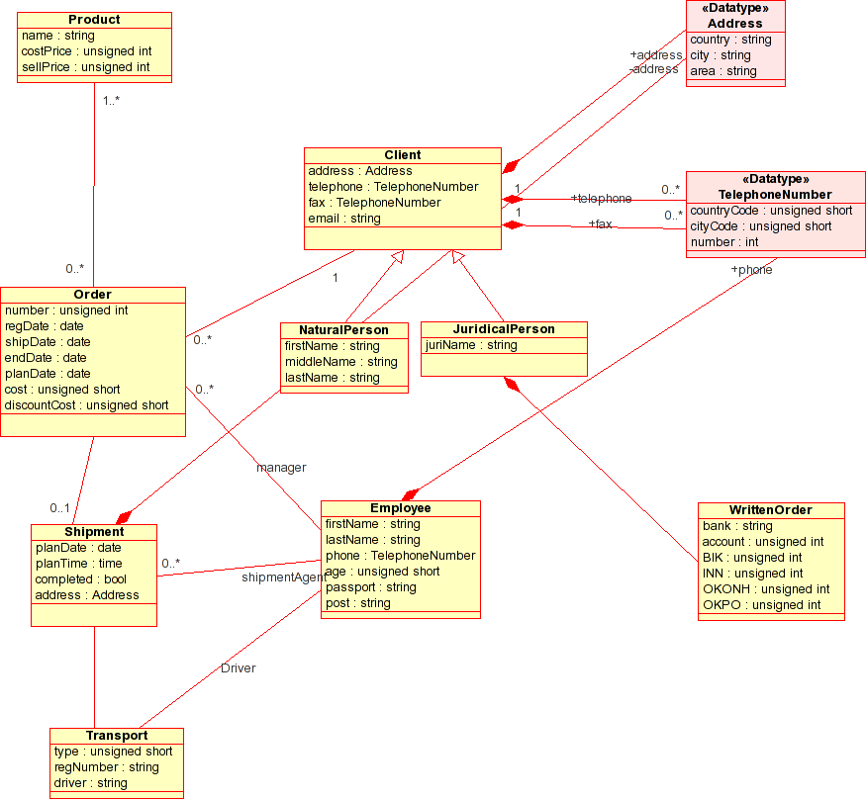
Построение UML- диаграмм
www.sapr.favt.tsure.ru

Slide 89
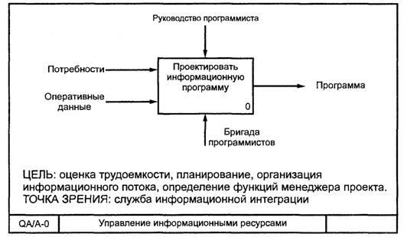
Построение IDEF0- диаграмм

Slide 90
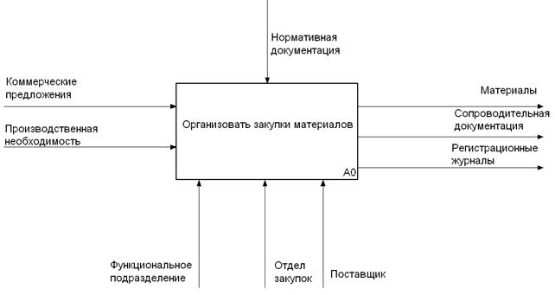
Построение IDEF0- диаграмм

Slide 91
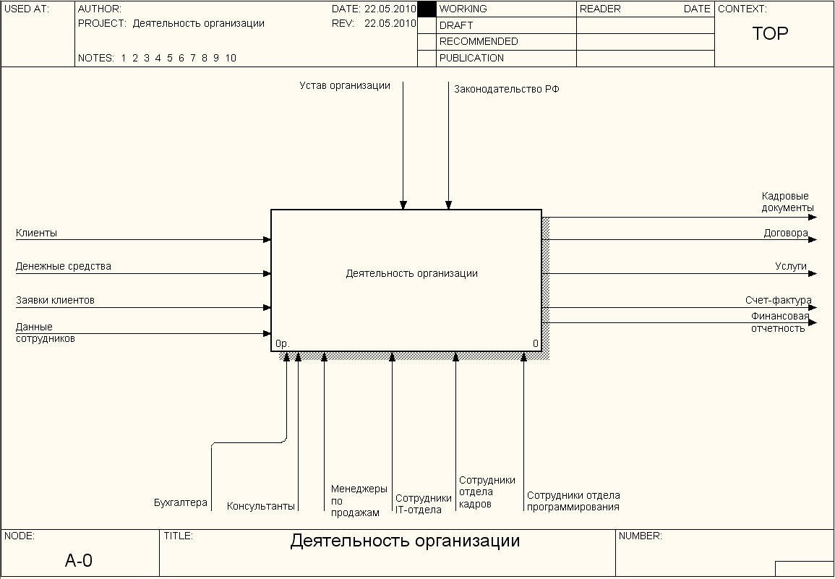
Построение IDEF0- диаграмм

Slide 92
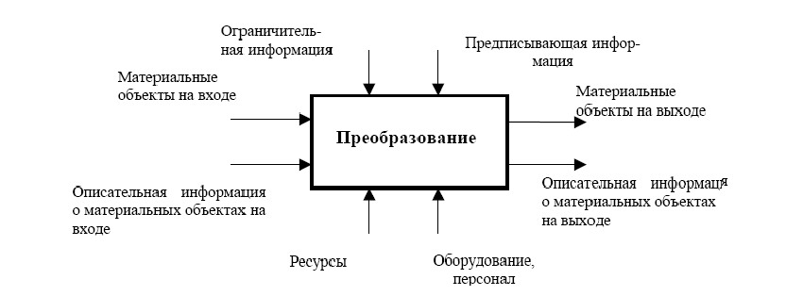
Построение IDEF0- диаграмм

Slide 93
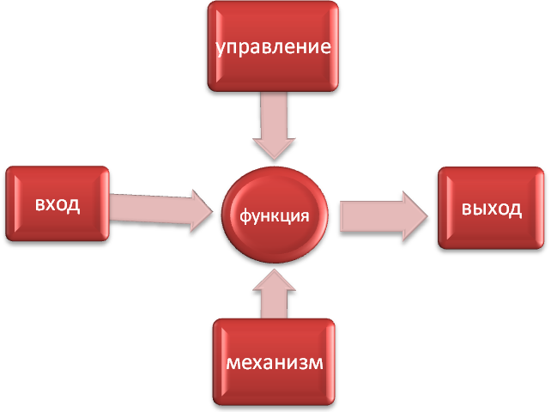
Построение IDEF0- диаграмм

Slide 94
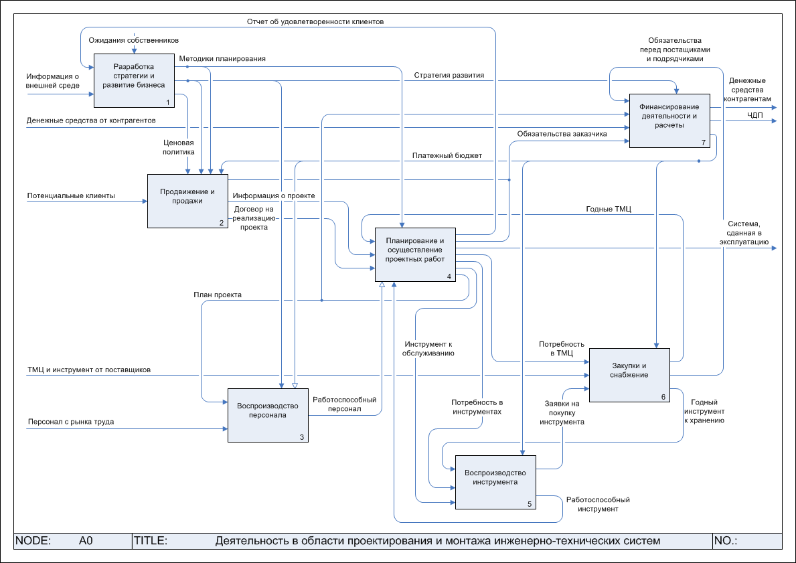
Построение IDEF0- диаграмм

Slide 95
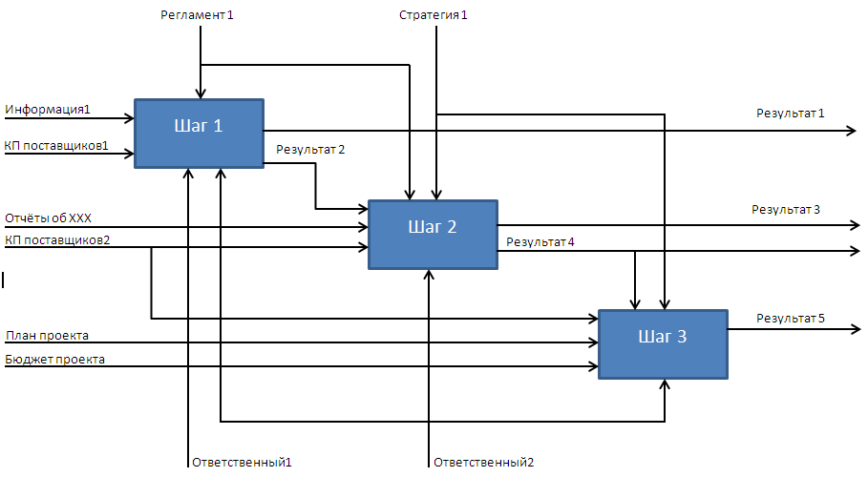
Построение IDEF0- диаграмм

Slide 96
ОСНОВЫ СASE-ТЕХНОЛОГИЙ
96
Эволюция
CASE-средств
CASE-средства анализа требований, проектирования спецификаций и структуры, редактирования интерфейсов
CASE-средства генерации исходных текстов и реализации интегрированного окружения поддержки полного жизненного цикла (ЖЦ) разработки программного обеспечения (ПО)

Slide 97
Модель жизненного цикла программного обеспечения
97
Проектирование
Кодирование
Анализ
Тестирование
Сопровождение

Slide 98
Case - модель жизненного цикла программного обеспечения
98
Прототипирование
Проектирование спецификаций
Контроль проекта
ЭТАПЫ
Автоматическая кодогенерация
Системное тестирование
Сопровождение

Slide 99
ОСНОВЫ СASE-ТЕХНОЛОГИЙ
99

Slide 100
ОСНОВЫ СASE-ТЕХНОЛОГИЙ
100
Графические модели
CASE-программы являются схематическими проектами и формами, что упрощает восприятие. Для представления программ применяются структурные диаграммы различных типов. Для CASE существует 4 типа диаграмм:
Диаграммы функционального проектирования (DFD) – диаграммы потоков данных.
Диаграммы моделирования данных (ERD) – диаграммы «сущность-связь».
Диаграммы моделирования поведения (STD) – диаграммы переходов состояний.
Структурные диаграммы (карты).

Slide 101
Основные компоненты интегрированного CASE- пакета
101
1
Репозиторий
2
Средства ввода данных в репозиторий
3
Средства анализа проектирования
4
Средства вывода

Slide 102
SADT – Structured Analysis and
Design Technique
www.sapr.favt.tsure.ru

Slide 103
SADT – Structured Analysis and
Design Technique
www.sapr.favt.tsure.ru

Slide 104
SADT – Structured Analysis and
Design Technique
www.sapr.favt.tsure.ru

Slide 105
СТРУКТУРНЫЙ ПОДХОД ПРОЕКТИРОВАНИЯ ИНФОРМАЦИОННЫХ СИСТЕМ (ИС)
105
Тип связи | Относительная значимость
Случайная | 0
Логическая | 1
Временная | 2
Процедурная | 3
Коммуникационная | 4
Последовательная | 5
Функциональная | 6

Slide 106
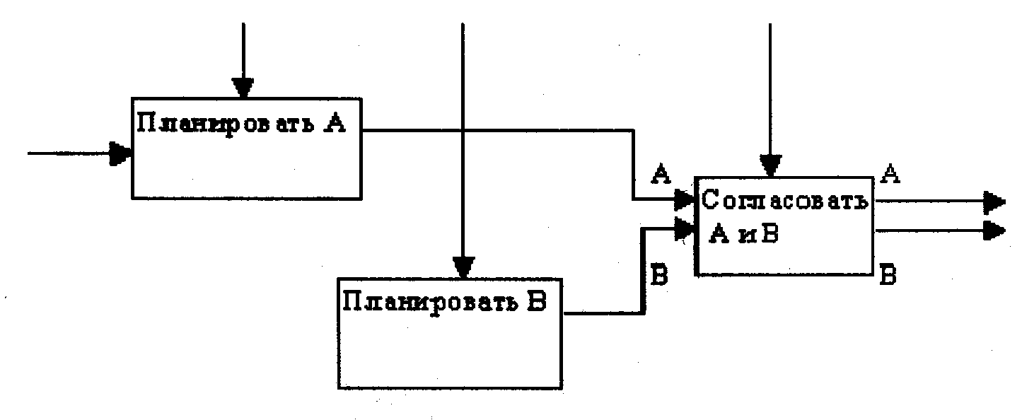
КОММУНИКАЦИОННАЯ СВЯЗЬ
106

Slide 107
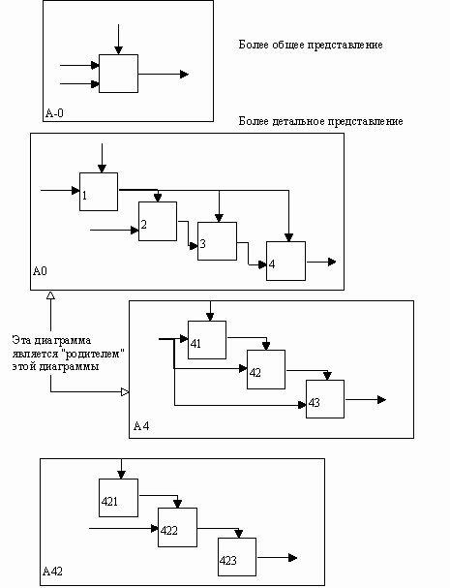
ПОСЛЕДОВАТЕЛЬНАЯ СВЯЗЬ
107

Slide 108
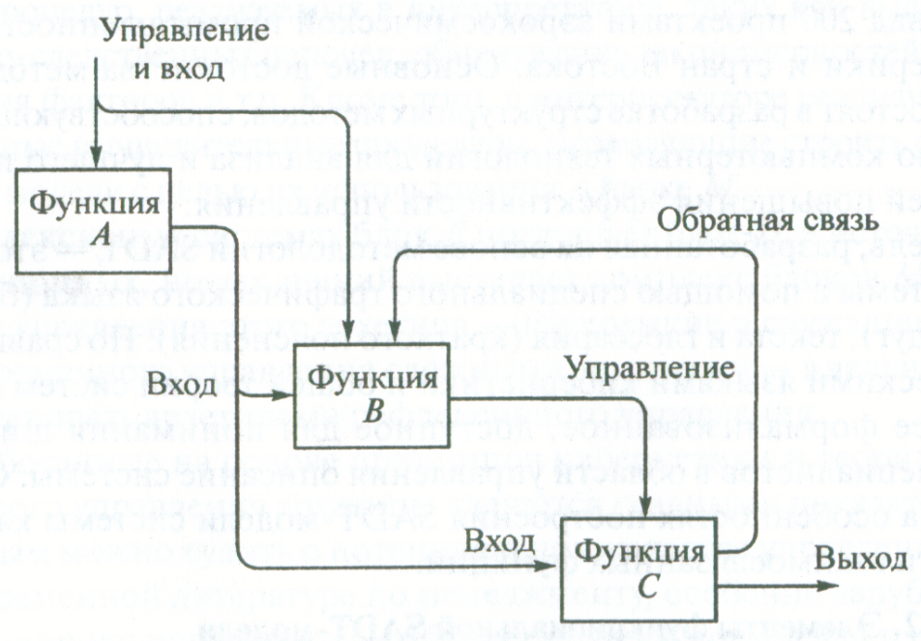
ФУНКЦИОНАЛЬНАЯ СВЯЗЬ
108

Slide 109
ARIS
Одной из современных методологий бизнес-моделирования, получившей широкое распространение является методология ARIS, которая расшифровывается как Architecture of Integrated Information Systems - проектирование интегрированных информационных систем. Ее использует программное средство ARIS Toolset
www.sapr.favt.tsure.ru

Slide 110
ARIS
Одна из главных идей ARIS состоит в разделении создаваемых моделей на четыре типа:
организационные модели – представляют моделируемую систему как иерархию организационных подразделений, должностей и конкретных лиц, связи между ними, а также территориальную привязку подразделений;
функциональные модели – содержат иерархию целей, стоящих перед аппаратом управления, и комплекс функций, необходимых для достижения поставленных целей;
информационные модели – отражают информацию, необходимую для реализации функций системы;
модели управления – отражают реализацию управленческих процессов в системе.
www.sapr.favt.tsure.ru

Slide 111
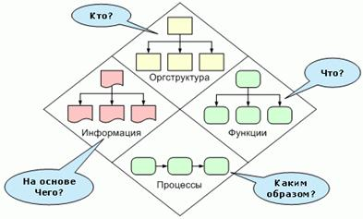
ARIS
www.sapr.favt.tsure.ru

Slide 112
ARIS
Другой особенностью ARIS является использование различных уровней описания:
Уровень определения требований. На данном уровне разрабатываются модели системы - как она организована, какие деловые процессы в ней присутствуют, какие данные при этом используются;
Уровень проектной спецификации. Этот уровень описывает способы реализации требований;
Уровень описания реализации. Здесь происходит преобразование спецификации в физическое описание конкретных программных и технических средств.
www.sapr.favt.tsure.ru

Slide 113
РАСПРЕДЕЛЕНИЕ РЕСУРСОВ
www.sapr.favt.tsure.ru

Slide 114
РАСПРЕДЕЛЕНИЕ РЕСУРСОВ (IDEF0)
www.sapr.favt.tsure.ru

Slide 115
РАСПРЕДЕЛЕНИЕ РЕСУРСОВ (IDEF0)
www.sapr.favt.tsure.ru

Slide 116
РАСПРЕДЕЛЕНИЕ РЕСУРСОВ (ARIS)
www.sapr.favt.tsure.ru

Slide 117
IDEF0 или ARIS
Четыре типа моделей позволяют ARIS более корректно провести классификацию входной информации;
В ARIS содержится большое количество стандартных готовых объектов для описания процессов;
ARIS предлагает больше возможностей для проведения экономического и функционального анализов.
www.sapr.favt.tsure.ru

Slide 118
Тенденции развития ПО
Интеллектуальность
Функционал интерфейса
Производительность
Кроссплатформенность
Cloud computing
Высокоуровневость
Стандартизация

Slide 119
Интеллектуальность
Прогнозирование последующих действий пользователя. Создание адаптирующихся интерфейсов.
Повышение конкурентоспособности ПО лежит в области повышения интеллектуальности продукта. Даже в простых программах где, казалось бы, некуда “приткнуть” интеллектуальность, можно предпринять ряд шагов, делающих программу более удобной в использовании.
www.sapr.favt.tsure.ru

Slide 120
Функционал интерфейса
Лет десять-пятнадцать назад удобство пользовательского интерфейса не было решающим фактором при выборе ПО. Ценилась больше функциональность. Это было связано с тем, что программы были не столь функциональны, инструментарий программиста был не такой мощный. В результате, программирование одной функции было огромной работой. Если ваше ПО имело на 2-3 функции больше, чем у конкурента, то у вас были большие шансы на успех. Сегодня практически любой функционал легко и быстро повторяется конкурентами. Получить длительное по времени конкурентное преимущество можно, внедрив более интеллектуальный функционал и, как ни удивительно, разработав хороший интерфейс пользователя.
www.sapr.favt.tsure.ru

Slide 121
Производительность
Ярким примером, иллюстрирующим тему данного абзаца, можно назвать гонку браузеров за производительностью их движков. Разработчики активно оптимизируют операционные системы, различное прикладное ПО. У пользователя несколько процессоров, много памяти, графический ускоритель- так почему бы не задействовать это на “полную катушку”? В конечном итоге, быстрый, отзывчивый и удобный интерфейс очень понравится пользователю.
www.sapr.favt.tsure.ru

Slide 122
Кроссплатформеность
Разработчики приноровились использовать web-интерфейсы даже в исключительно оff-лайновых приложениях. Такой способ позволяет снять ряд проблем при создании кроссплатформенных интерфейсов.
www.sapr.favt.tsure.ru

Slide 123
Высокоуровневость
Наделение коммерческого ПО элементами искусственного интеллекта- тема еще свежая, “мало раскопанная”, поэтому тут есть, где развернуться, есть интерес со стороны потребителей, есть деньги. Можно констатировать, что обладание своими низкоуровневыми технологиями на сегодняшний день - недостаток. Ведь на поддержку и развитие их надо тратить время и деньги. При этом, конкурентных преимуществ никаких. С другой стороны- высокоуровневое программирование с новыми перспективами, денежными рынками.
www.sapr.favt.tsure.ru

Slide 124
Стандартизация
Все больший приоритет приобретают стандарты при проектировании ПО. Формируются приемы программирования, нарабатываются методики ведения проектов. Хотя проблема быстрого устаревания знании еще актуальна, но она уже явно менее остра, чем 20 лет назад. ИТ стабилизируются в своем развитии, выходят на плоское плато S-образной кривой развития.
www.sapr.favt.tsure.ru

Slide 125
Тенденции развития вычислительной техники
Оптические компьютеры
Квантовые компьютеры
нейрокомпьютеры

Slide 126
Оптические компьютеры
аналоговые интерференционные
оптические вычисления
использование оптических
соединений для передачи сигналов
Три основных направления развития оптических методов в ВТ
создание компьютера,
полностью состоящего из
оптических устройств
обработки информации

Slide 127
Оптические компьютеры
В основе работы различных компонентов оптического компьютера (трансфазаторы-оптические транзисторы, триггеры, ячейки памяти, носители информации) лежит явление оптической бистабильности. Оптическая бистабильность - это одно из проявлений взаимодействия света с веществом в нелинейных системах с обратной связью, при котором определенной интенсивности и поляризации падающего на вещество излучения соответствуют два (аналог 0 и 1 в полупроводниковых системах) возможных стационарных состояния световой волны, прошедшей через вещество, отличающихся амплитудой и (или) параметрами поляризации.
www.sapr.favt.tsure.ru

Slide 128
Принцип работы
Увеличение интенсивности падающего на вещество светового луча до некоторого значения I₁ приводит к резкому возрастанию интенсивности прошедшего луча; на обратном же ходе при уменьшении интенсивности падающего луча до некоторого значения I₂<I₁ интенсивность прошедшего луча остается постоянной, а затем резко падает. Таким образом, интенсивности падающего пучка I, значение которой находится в пределах петли гистерезиса, соответствуют два значения интенсивности прошедшего пучка, зависящих от предыдущего оптического состояния поглощающего вещества.
www.sapr.favt.tsure.ru

Slide 129
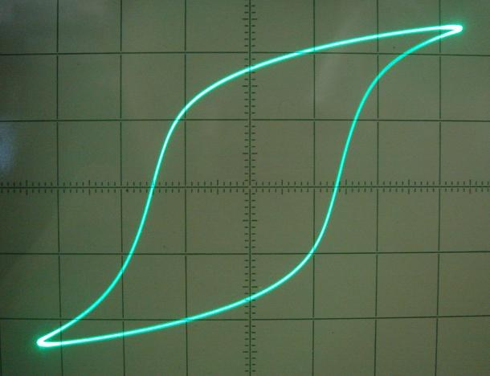
Гистерезис
Гистерезис – это свойство биологических, физических и прочих систем, в которых мгновенный отклик на воздействия зависит от их текущего состояния, а на интервале времени поведение системы определяется ее предысторией. Петлей гистерезиса называется график, демонстрирующий это свойство.

Slide 130
Оптические логические устройства
Весь набор полностью оптических логических устройств для синтеза более сложных блоков оптических компьютеров реализуется на основе пассивных нелинейных резонаторов-интерферометров. В зависимости от начальных условий (начального положения пика пропускания и начальной интенсивности оптического излучения) в пассивном нелинейном резонаторе, нелинейный процесс завершается установлением одного из двух устойчивых состояний пропускания падающего излучения. А из нескольких нелинейных резонаторов можно собрать любой, более сложный логический элемент (триггер).
www.sapr.favt.tsure.ru

Slide 131
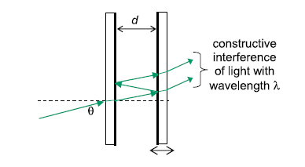
Нелинейные резонаторы
www.sapr.favt.tsure.ru

Slide 132
Оптические элементы памяти
Элементы памяти оптического компьютера представляют собой полупроводниковые нелинейные оптические интерферометры, в основном, созданными из арсенида галлия (GaAs). Минимальный размер оптического элемента памяти определяется минимально необходимым числом атомов, для которого устойчиво наблюдается оптическая бистабильность. Это число составляет ~1000 атомов, что соответствует 1-10 нанометрам.
www.sapr.favt.tsure.ru

Slide 133
light emitting diode
Светодиод состоит из полупроводникового кристалла на токонепроводящей подложке, корпуса с контактными выводами и оптической системой. Для повышения жизнестойкости пространство между кристаллом и пластиковой линзой заполнено прозрачным силиконом. Алюминиевая основа служит для отвода избыточного тепла. Которого, надо сказать, выделяется совсем небольшое количество.
www.sapr.favt.tsure.ru

Slide 134
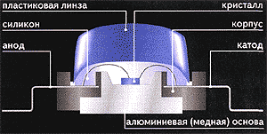
light emitting diode
www.sapr.favt.tsure.ru

Slide 135
light emitting diode
Свечение в полупроводниковом кристалле возникает при рекомбинации электронов и дырок в области p-n-перехода. Область p-n-перехода, образуется контактом двух полупроводников с разными типами проводимости.
Очевидно, что чем больший ток проходит через светодиод, тем он светит ярче, поскольку чем больше ток, тем больше электронов и дырок поступают в зону рекомбинации в единицу времени.
www.sapr.favt.tsure.ru

Slide 136
light emitting diode
Чтобы p-n-переход стал излучать свет, ширина зоны в активной области светодиода должна быть близка к энергии квантов света видимого диапазона. Во-вторых, полупроводниковый кристалл должен содержать мало дефектов, из-за которых рекомбинация происходит без излучения. Чтобы соблюсти оба условия, зачастую одного р-n-перехода в кристалле оказывается недостаточно, и производители вынуждены идти на изготовление многослойных полупроводниковых структур, так называемых гетероструктур.
www.sapr.favt.tsure.ru

Slide 137
Проблема цвета
Белый свет от светодиодов можно получить несколькими способами. Первый — смешать цвета по технологии RGB. На одной матрице плотно размещаются красные, голубые и зеленые светодиоды, излучение которых смешивается при помощи оптической системы, например линзы. В результате получается белый свет. Второй способ заключается в том, что на поверхность светодиода, излучающего в ультрафиолетовом диапазоне (есть и такие), наносится три люминофора, излучающих, соответственно, голубой, зеленый и красный свет. По принципу люминесцентной лампы. Третий способ - это когда желто-зеленый или зелено-красный люминофор наносятся на голубой светодиод. При этом два или три излучения смешиваются, образуя белый или близкий к белому свет.
www.sapr.favt.tsure.ru

Slide 138
Последние разработки
Суть последних разработок: избавиться от преобразования светового сигнала (фотонов) в электрический (электронов) на всем протяжении прохождения по цепи. Если раньше процессы протекающие в чипе можно было описать как фотон-электрон-фотон, то сейчас, благодаря «диоду для света» встроенному в чип — фотон-фотон. Оптический компьютер становится реальностью.
www.sapr.favt.tsure.ru

Slide 139
Последние разработки
Это значит, что по волоконно-оптической сети к компьютеру может подводиться сразу несколько пучков информации без преобразования и замедления сигнала. Скорость света превосходит скорость компьютера на электронах. По медным проводам может проходить только один электронный поток данных.
www.sapr.favt.tsure.ru

Slide 140
«Диод для света»
Он работает так же, как его электрический аналог, пропуская лишь в одном направлении, только не ток, а свет.
Ключевым для разработки является выбор материала, обладающего необходимыми свойствами. На его роль подходит гранат, пленка из которого на поверхности кремниевого чипа по-разному преломляет свет, падающий на нее под разными углами, в результате пропуская свет только в одном направлении. Основная заслуга специалистов заключается в том, что они нашли способ формирования этой пленки с применением стандартного оборудования для выпуска кремниевых чипов.
www.sapr.favt.tsure.ru

Slide 141
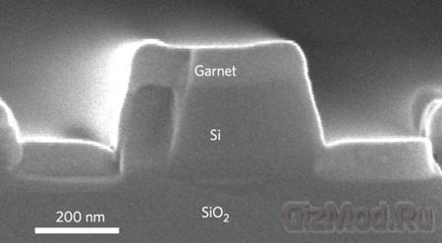
«Диод для света»
www.sapr.favt.tsure.ru

Slide 142
Проблемы создания ОК
К настоящему времени уже созданы и оптимизированы отдельные составляющие оптических компьютеров – оптические процессоры, ячейки памяти, однако до полной сборки еще далеко. Основной проблемой, стоящей перед учеными, является синхронизация работы отдельных элементов оптического компьютера в единой системе, поскольку уже существующие элементы характеризуются различными параметрами рабочей волны светового излучения (интенсивность, длина волны), и уменьшение его размера. Если для конструирования оптического компьютера использовать уже разработанные компоненты, то обычный PC имел бы размеры легкового автомобиля.
www.sapr.favt.tsure.ru

Slide 143
Потенциальные преимущества ОК
световые потоки, в отличие от
электрических, могут пересекаться друг
с другом
световые потоки могут быть локализованы в
поперечном направлении до нанометровых размеров и
передаваться по свободному пространству
скорость распространения светового сигнала
выше скорости электрического
взаимодействие световых потоков с нелинейными средами
распределено по всей среде, что дает новые степени свободы
в организации связи и создании параллельных архитектур

Slide 144
Потенциальные преимущества ОК
Создание большего количества параллельных архитектур, по сравнению с полупроводниковыми компьютерами, является основным достоинством оптических компьютеров, оно позволяет преодолеть ограничения по быстродействию и параллельной обработке информации, свойственные современным ЭВМ. Развитие оптических технологий все равно будет продолжаться, поскольку полученные результаты важны не только для создания оптических компьютеров, но также и для оптических коммуникаций и сети Internet.
www.sapr.favt.tsure.ru

Slide 145
Квантовые компьютеры
Идея о квантовых вычислениях была высказана Юрием Маниным в 1980 году, одна из первых моделей квантового компьютера была предложена Ричардом Фейнманом в 1981 году.
Необходимость в квантовом компьютере возникает тогда, когда мы пытаемся исследовать методами физики сложные многочастичные системы, подобные биологическим. Пространство квантовых состояний таких систем растет как экспонента от числа n составляющих их реальных частиц, что делает невозможным моделирование их поведения на классических компьютерах уже для n=10.
www.sapr.favt.tsure.ru

Slide 146
Квантовые компьютеры
Бит имеет лишь два состояния - 0 и 1, тогда как состояний кубита (qubit, Quantum Bit) значительно больше. Существуют волновые функции, которые называются собственными для какой-либо определенной величины. Квантовая система может находиться в состоянии с волновой функцией, равной линейной комбинации собственных функций, соответствующих каждому из возможных значений (такое состояние называется сложным), т. е. физически - ни в возбужденном, ни в основном состоянии (суперпозиция). Это означает, что кубит в одну единицу времени равен и 0, и 1, тогда как классический бит в ту же единицу времени равен либо 0, либо 1. Как для классических, так и для квантовых компьютеров были введены элементарные логические операции: дизъюнкция, конъюнкция и квантовое отрицание, при помощи которых будет организована вся логика квантового компьютера.
www.sapr.favt.tsure.ru

Slide 147
Квантовые компьютеры
Квантовую суперпозицию можно проиллюстрировать, например, так: «Вообразите атом, который мог бы подвергнуться радиоактивному распаду в определённый промежуток времени. Или не подвергнуться. Мы можем ожидать, что у этого атома есть только два возможных состояния: „распад“ и „не распад“, но в квантовой механике у атома может быть некое объединённое состояние — „распада — не распада“, то есть ни то, ни другое, а как бы между. Вот это состояние и называется „суперпозицией“»
www.sapr.favt.tsure.ru

Slide 148
Квантовые компьютеры
Согласно законам квантовой механики, энергия электрона, связанного в атоме, не произвольна. Она может иметь лишь определенный прерывный (дискретный) ряд значений Е₀, Е₁,... Е_{n} называемых уровнями энергии (спектр атома). Самый нижний уровень энергии Е₀, при котором энергия атома наименьшая, называется основным. Остальные уровни (Е₁, Е₂,... Еn) соответствуют более высокой энергии атома и называются возбужденными. Излучение и поглощение атомом электромагнитной энергии происходит отдельными порциями - квантами, или фотонами. При поглощении фотона энергия увеличивается - он переходит «вверх» - с нижнего на верхний уровень, при излучении фотона атом совершает переход вниз.
www.sapr.favt.tsure.ru

Slide 149
Квантовые компьютеры
Если атом в данный момент времени находится в одном из возбужденных состояний Е₂, то такое состояние атома неустойчиво, даже если на него не влияют другие частицы. Через очень короткое время атом перейдет в одно из состояний с меньшей энергией, например Е₁. Такой самопроизвольный (спонтанный) переход с одного уровня на другой и сопровождающее его спонтанное излучение столь же случайны во времени, как радиоактивный распад ядра атома. Предсказать точно момент перехода принципиально невозможно - можно лишь говорить о вероятности того, что переход произойдет через такое-то время.
www.sapr.favt.tsure.ru

Slide 150
Квантовые компьютеры
Но атом может перейти с уровня Е₂ на Е₁ не спонтанно, а под действием электромагнитной волны, если только частота этой волны достаточно близка к частоте перехода атома. Такая резонансная волна как бы «расшатывает» электрон и ускоряет его «падение» на уровень с меньшей энергией. Переходы, происходящие под действием внешнего электромагнитного поля, называются вынужденными (или стимулированными).
При создании квантового компьютера основное внимание уделяется вопросам управления кубитами при помощи вынужденного излучения и недопущении спонтанного излучения, которое нарушит работу всей квантовой системы.
www.sapr.favt.tsure.ru

Slide 151
Квантовые компьютеры
Идея квантовых вычислений состоит в том, что квантовая система из L двухуровневых квантовых элементов (квантовых битов, кубитов) имеет 2^{L} линейно независимых состояний, а значит, вследствие принципа квантовой суперпозиции, пространство состояний такого квантового регистра является 2^{L}-мерным гильбертовым пространством. Операция в квантовых вычислениях соответствует повороту вектора состояния регистра в этом пространстве. Таким образом, квантовое вычислительное устройство размером L кубит фактически задействует одновременно 2^{L} классических состояний.
Физическими системами, реализующими кубиты, могут быть любые объекты, имеющие два квантовых состояния: поляризационные состояния фотонов, электронные состояния изолированных атомов или ионов, спиновые состояния ядер атомов, и т. д.
www.sapr.favt.tsure.ru

Slide 152
Квантовые компьютеры
Квантовый бит, называемый кубитом, находится в состоянии a(0) + b(1), так что |a|² и |b|² — вероятности получить 0 или 1 соответственно при измерении этого состояния; |a|² + |b|² = 1. Сразу после измерения кубит переходит в базовое квантовое состояние, соответствующее классическому результату.
Пример:
Имеется кубит в квантовом состоянии 4/5 (0) – 3/5 (1). В этом случае, вероятность получить при измерении 0 составляет (4/5)²=16/25 = 64 %, 1 (-3/5)²=9/25 = 36 %.
В результате измерения кубит переходит в новое квантовое состояние , то есть, при следующем измерении этого кубита мы получим 0 со стопроцентной вероятностью.
www.sapr.favt.tsure.ru

Slide 153
Квантовые компьютеры
Перейдем к системе из двух кубитов. Измерение каждого из них может дать 0 или 1. Поэтому у системы есть 4 классических состояния: 00, 01, 10 и 11. Общее квантовое состояние системы имеет вид a|00| + b|01| + c|10| + d|11|. Теперь |a|² — вероятность измерить 00 и т. д. Отметим, что |a|²+|b|²+|c|²+|d|²=1 как полная вероятность.
В общем случае системы из L кубитов, у неё 2^{L} классических состояний (00000…(L-нулей), …00001(L-цифр), … , 11111…(L-единиц)), каждое из которых может быть измерено с вероятностями 0—100 %.
Одна операция над группой кубитов затрагивает все значения, которые она может принимать, в отличие от классического бита. Это и обеспечивает беспрецедентный параллелизм вычислений.
www.sapr.favt.tsure.ru

Slide 154
Квантовые компьютеры
Большая часть современных ЭВМ работают по схеме: n бит памяти хранят состояние и каждый такт времени изменяются процессором. В квантовом случае система из n кубитов находится в состоянии, являющимся суперпозицией всех базовых состояний, поэтому изменение системы касается всех 2^{n} базовых состояний одновременно. Теоретически новая схема может работать намного (в экспоненциальное число раз) быстрее классической. Практически (квантовый) алгоритм Гровера поиска в базе данных показывает квадратичный прирост мощности против классических алгоритмов.
www.sapr.favt.tsure.ru

Slide 155
Квантовые алгоритмы
Алгоритм Гровера позволяет найти решение уравнения
за время .
Алгоритм Шора позволяет разложить натуральное
число n на простые множители за полиномиальное
от log(n) время.
Алгоритм Залки — Визнера позволяет моделировать
унитарную эволюцию квантовой системы частиц за
почти линейное время с использованием O(n) кубит.
Алгоритм Дойча — Йожи позволяет «за одно вычисление» определить,
является ли функция двоичной переменной f(n) постоянной (f₁(n) = 0,
f₂(n) = 1 независимо от n или«сбалансированной» (f₃(0) = 0, f₃(1) = 1;
f₄(0) = 1, f₄(1) = 0).
Алгоритм Саймона решает проблему чёрного ящика
экспоненциально быстрее, чем любой классический алгоритм,
включая вероятностные алгоритмы.

Slide 156
Квантовые компьютеры (успешные применения)
Благодаря огромной скорости разложения на простые множители, квантовый компьютер позволит расшифровывать сообщения, зашифрованные асимметричным криптографическим алгоритмом RSA (аббревиатура от фамилий Rivest, Shamir и Adleman) — криптографический алгоритм с открытым ключом, основывающийся на вычислительной сложности задачи факторизации больших целых чисел.
До сих пор этот алгоритм считается сравнительно надёжным, так как эффективный способ разложения чисел на простые множители для классического компьютера в настоящее время неизвестен. Для того, например, чтобы получить доступ к кредитной карте, нужно разложить на два простых множителя число длиной в сотни цифр. Даже для самых быстрых современных компьютеров выполнение этой задачи заняло бы в сотни раз больше времени, чем возраст Вселенной. Благодаря алгоритму Шора эта задача становится вполне осуществимой, если квантовый компьютер будет построен.
www.sapr.favt.tsure.ru

Slide 157
Первые реализации квантовых компьютеров
В конце 2001 года IBM заявила об успешном тестировании 7-кубитного
квантового компьютера, реализованного с помощью ЯМР.
На нём был исполнен алгоритм Шора и были найдены сомножители
числа 15.
В 2005 году группой Ю. Пашкина (сотрудник лаборатории
сверхпроводимости г. Москвы) при помощи японских
специалистов был построен двухкубитный квантовый процессор
на сверхпроводящих элементах.
В ноябре 2009 года физикам из Национального
института стандартов и технологий в США впервые
удалось собрать программируемый квантовый
компьютер, состоящий из двух кубит.
В феврале 2012 года компания IBM сообщила о достижении значительного
прогресса в физической реализации квантовых вычислений с использованием
сверхпроводящих кубитов, которые, по мнению компании, позволят начать
работы по созданию квантового компьютера.
В апреле 2012 года группе исследователей из Южно-Калифорнийского
университета, Технологического университета Дельфта, университета
штата Айова, и Калифорнийского университета удалось построить
двухкубитный квантовый компьютер на кристалле алмаза с примесями.
На нем реализован алгоритм Гровера для 4-х вариантов перебора (95%)

Slide 158
Принципы практической реализации квантовых компьютеров (1996 D.P. Divincenzo)
1
2
3
4
Возможность приведения системы в точно известное начальное состояние.
Точно известное число частиц системы.
Умение менять
состояние системы
согласно заданной
последовательности
элементарных
преобразований.
Высокая степень изоляции от внешней среды.

Slide 159
Квантовые компьютеры (успешные применения)
Недавно немецким физикам из Института Макса Планки, Германия, удалось записать в атом рубидия информацию о квантовом состоянии фотона. А после считать ее обратно. Таким образом, физики создали еще один кирпичик, приблизившись к созданию квантового компьютера. Как говорилось ранее, есть квантовые компьютеры, насчитывающие 6 – 10 кубитов, но физики считают, что если число кубитов превысит значение 100, то тогда будет положено начало квантовой эры.
www.sapr.favt.tsure.ru

Slide 160
Квантовые компьютеры (успешные применения)
Ученные предполагают, что обмен информацией между квантовыми компьютерами будет происходить посредством элементарных частиц, где информация будет зашифрована в их квантовых состояниях. Из всех частиц ученые выбирают фотон как наиболее подходящий вариант. Поскольку перенос фотона не нуждается в передачи на расстояние материи.
www.sapr.favt.tsure.ru

Slide 161
Квантовые компьютеры (успешные применения)
Ученные полагают, что благодаря хранению информации в одном атоме открываются перспективы к миниатюризации. Соответственно, данные будут считываться путем прямых манипуляций с атомами. Так же будет интересно узнать, была ли записана информация с фотона на атом при сохранении квантового состояния этого фотона. Соответственно, если информация не была записана, то запись можно будет повторить снова.
www.sapr.favt.tsure.ru

Slide 162
Квантовые компьютеры (успешные применения)
30-кубитный квантовый компьютер по мощности будет равен суперкомпьютеру, работающему с производительностью 10 терафлопс (триллион операций в секунду). Мощность современных настольных компьютеров измеряется всего лишь гигафлопсах (миллиард операций в секунду).
www.sapr.favt.tsure.ru

Slide 163
Нейрокомпьютеры
Нейрокомпьютер — устройство переработки информации на основе принципов работы естественных нейронных систем. Эти принципы были формализованы, что позволило говорить о теории искусственных нейронных сетей.
Проблематика же нейрокомпьютеров заключается в построении реальных физических устройств, что позволит не просто моделировать искусственные нейронные сети на обычном компьютере, но так изменить принципы работы компьютера, что станет возможным говорить о том, что они работают в соответствии с теорией искусственных нейронных сетей.
www.sapr.favt.tsure.ru

Slide 164
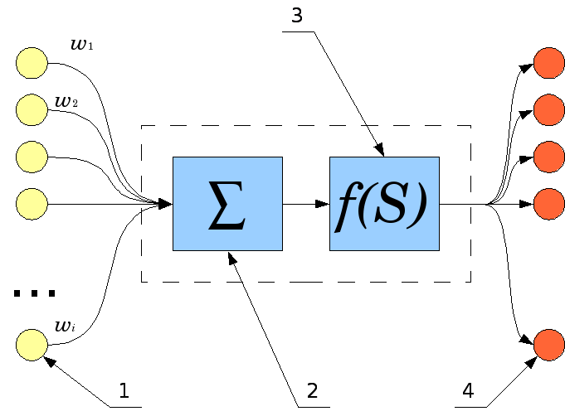
Формальный нейрон
www.sapr.favt.tsure.ru

Slide 165
Нейрокомпьютеры (основная идея)
В отличие от цифровых систем, представляющих собой комбинации процессорных и запоминающих блоков, нейропроцессоры содержат память, распределённую в связях между очень простыми процессорами, которые часто могут быть описаны как формальные нейроны или блоки из однотипных формальных нейронов. Тем самым основная нагрузка на выполнение конкретных функций процессорами ложится на архитектуру системы, детали которой в свою очередь определяются межнейронными связями. Подход, основанный на представлении как памяти данных, так и алгоритмов системой связей (и их весами), называется коннекционизмом.
www.sapr.favt.tsure.ru

Slide 166
Основные преимущества нейрокомпьютеров
Все алгоритмы нейроинформатики высокопараллельны, а это уже залог высокого быстродействия;
1
Нейросистемы можно легко сделать очень устойчивыми к помехам и разрушениям;
2
1
1
Устойчивые и надёжные нейросистемы могут создаваться и из ненадёжных элементов, имеющих значительный разброс параметров.
3

Slide 167
Иными словами
однородность системы (элементы одинаковы и чрезвычайно просты, все определяется структурой связей);
1
надежные системы из ненадежных элементов и «аналоговый ренессанс» - использование простых аналоговых элементов;
2
1
1
«голографические» системы – при разрушении случайно выбранной части система сохраняет свои полезные свойства.
3

Slide 168
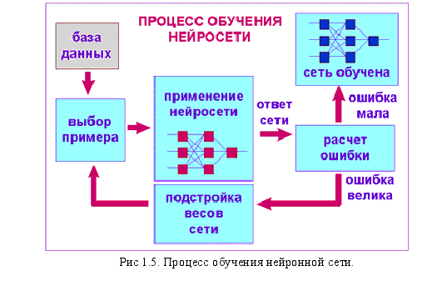
Обучение нейросети
www.sapr.favt.tsure.ru

Slide 169
Нейрокомпьютеры (новая идея)
В нейрокомпьютинге постепенно созревает новое направление, основанное на соединении биологических нейронов с электронными элементами. Эти разработки получили наименование Wetware (англ.) — «влажный продукт».
В настоящее время уже существует технология соединения биологических нейронов со сверхминиатюрными полевыми транзисторами с помощью нановолокон (Nanowire (англ.)). В разработках используется современная нанотехнология. В том числе, для создания соединений между нейронами и электронными устройствами используются углеродные нанотрубки.
www.sapr.favt.tsure.ru

Slide 170
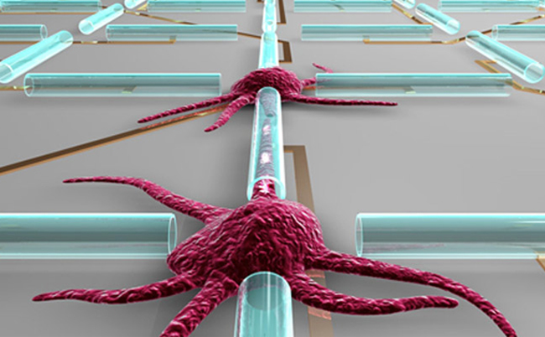
WetWare
www.sapr.favt.tsure.ru

Slide 171
3. Интеллектуальный анализ данных и управление знаниями

Slide 172
Процесс аналитического исследования больших массивов информации
исследование
построение модели
проверка модели

Slide 173
Технологии и методы анализа и интерпретации данных
В реальной ситуации практически невозможно проверить экономическую модель на стадии анализа и поэтому начальные результаты имеют характер эвристик, которые можно использовать в процессе принятия решения.
www.sapr.favt.tsure.ru

Slide 174
Технологии и методы анализа и интерпретации данных
Методы анализа данных основываются на классических принципах разведочного анализа данных (РАД)
www.sapr.favt.tsure.ru

Slide 175
Технологии и методы анализа и интерпретации данных
ИИ
Анализ данных
Статистика
Анализ БД
www.sapr.favt.tsure.ru
Company Logo

Slide 176
Технологии и методы анализа и интерпретации данных
Хранилище данных (Data Warehouse) — предметно-ориентированная информационная база данных, специально разработанная и предназначенная для подготовки отчётов и бизнес-анализа с целью поддержки принятия решений. Строится на базе систем управления базами данных и систем поддержки принятия решений. Данные, поступающие в хранилище данных, как правило, доступны только для чтения.
www.sapr.favt.tsure.ru

Slide 177
Технологии и методы анализа и интерпретации данных
Хранилища данных - способ хранения больших многомерных массивов данных, который позволяет легко извлекать и использовать информацию в процедурах анализа. Эффективная архитектура хранилища данных должна быть организована таким образом, чтобы быть составной частью информационной системы управления.
www.sapr.favt.tsure.ru

Slide 178
Технологии оперативной аналитической обработки данных OLAP
Термин OLAP (или FASMI - быстрый анализ распределенной многомерной информации) обозначает методы, которые дают возможность пользователям многомерных баз данных в реальном времени генерировать описательные и сравнительные сводки ("views") данных и получать ответы на различные другие аналитические запросы.
www.sapr.favt.tsure.ru

Slide 179
Технологии оперативной аналитической обработки данных OLAP
Технологии OLAP были разработаны для анализа данных в системах баз данных с целью поддержки принятия решений и ориентированы, главным образом, на обработку нерегламентированных интерактивных запросов.
www.sapr.favt.tsure.ru

Slide 180
Технологии оперативной аналитической обработки данных OLAP
В многомерной модели данных база данных представляется в виде одного или нескольких кубов данных, называемых иногда гиперкубами. Такой куб имеет несколько независимых измерений, своего рода систему координат представляемого им многомерного пространства данных. Каждому измерению соответствует некоторый атрибут, характеризующий какое-либо качественное свойство данных.
www.sapr.favt.tsure.ru

Slide 181
Технологии оперативной аналитической обработки данных OLAP
На множестве значений некоторых атрибутов измерений (элементов) могут быть определены иерархические отношения. Например, для атрибута-времени может использоваться иерархия «годы — кварталы — месяцы», для атрибута-территории — «регион — город — район».
www.sapr.favt.tsure.ru

Slide 182
Технологии оперативной аналитической обработки данных OLAP
Наборы значений измерений по одному для каждого из них определяют точки куба, называемые ячейками. С ячейками ассоциируются значения различных других количественных атрибутов, называемых показателями.
www.sapr.favt.tsure.ru

Slide 183
Технологии оперативной аналитической обработки данных OLAP
Для целей анализа могут строиться сечения куба данных (называемые также его проекциями) путем фиксации значений различных наборов атрибутов-координат. Может также осуществляться сжатие куба на основе использования значений атрибутов измерений более высоких уровней иерархии и соответствующего агрегирования значений ассоциированных с ними показателей.
www.sapr.favt.tsure.ru

Slide 184
Технологии оперативной аналитической обработки данных OLAP
Возможна также и обратная операция детализации данных. Таким образом, возможен анализ данных с нужной степенью детализации. Для удобства восприятия данных в процессе анализа используются различные операции визуализации данных, в частности вращение куба путем изменения порядка измерений.
www.sapr.favt.tsure.ru

Slide 185
Технологии оперативной аналитической обработки данных OLAP
Город | Товар | Январь | Февраль | Март | Итого
Москва | Позиция 1 | 10 | 22 | 15 | 47
 | Позиция 2 | 2 | 7 | 5 | 14
 | Позиция 3 | 17 | 34 | 20 | 71
Итого |  | 29 | 63 | 40 | 132
Рязань | Позиция 4 | 2 | 0 | 3 | 5
 | Позиция 3 | 5 | 6 | 3 | 14
 | Позиция 5 | 12 | 22 | 7 | 41
Итого |  | 19 | 28 | 13 | 60
Владивосток | Позиция 1 | 7 | 7 | 5 | 19
 | Позиция 5 | 10 | 12 | 15 | 37
 | Позиция 2 | 2 | 3 | 0 | 5
Итого |  | 19 | 22 | 20 | 61
www.sapr.favt.tsure.ru

Slide 186
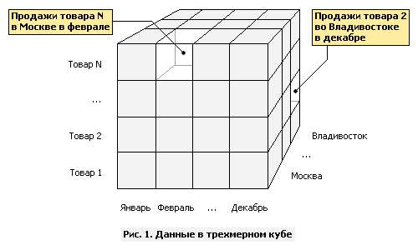
Технологии оперативной аналитической обработки данных OLAP
www.sapr.favt.tsure.ru

Slide 187
Технологии оперативной аналитической обработки данных OLAP
Сложим значения во всех ячейках по вертикали, то получим следующий отчет.
Город | Январь | Февраль | Март | Итого
Москва | 29 | 63 | 40 | 132
Рязань | 19 | 28 | 13 | 60
Владивосток | 19 | 22 | 20 | 61
Итого | 67 | 113 | 73 | 253
www.sapr.favt.tsure.ru

Slide 188
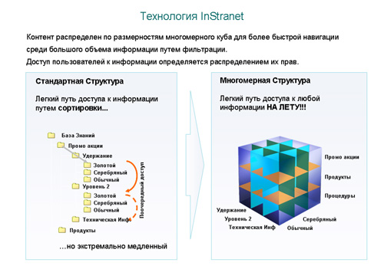
Технологии оперативной аналитической обработки данных OLAP
www.sapr.favt.tsure.ru

Slide 189
Глубинный анализ данных (Data mining)
Специфика систем глубинного анализа данных состоит в том, что пользовательские запросы не только имеют, как правило, нерегламентированный характер, но и, в отличие от запросов в OLAP, нечетко формулируются.
www.sapr.favt.tsure.ru

Slide 190
Глубинный анализ данных (Data mining)
Хотя методы добычи данных можно применять к любой, предварительно не обработанной и даже неструктурированной информации, их можно также использовать для анализа данных и отчетов, полученных средствами OLAP, с целью более углубленного исследования, как правило, в более высоких размерностях.
www.sapr.favt.tsure.ru

Slide 191
Методы построения математических моделей в Data mining
статистические
вероятностные
оптимизационные

Slide 192
Основные задачи решаемые Data Mining
классификация
кластеризация
выявление ассоциаций
поиск типовых образцов на
заданном множестве
выявление объектов данных, не соответствующих
характеристикам и поведению, общим для всех
рассматриваемых данных
моделирование тенденций во временных рядах

Slide 193
Разведочный анализ данных (РАД)
Разведочный анализ данных (РАД) применяется для нахождения связей между переменными в ситуациях, когда отсутствуют (или недостаточны) априорные представления о природе этих связей
www.sapr.favt.tsure.ru

Slide 194
Разведочный анализ данных (РАД)
Процедура анализа
распределений переменных
Просмотр корреляционных
матриц
Основные методы
Анализ многовходовых
таблиц частот

Slide 195
Анализ распределений переменных
Важным способом описания переменной является форма ее распределения, которая показывает, с какой частотой значения переменной попадают в определенные интервалы. Эти интервалы, называемые интервалами группировки, выбираются исследователем. Обычно исследователя интересует, насколько точно распределение можно аппроксимировать нормальным.
www.sapr.favt.tsure.ru

Slide 196
Анализ распределений переменных
Если асимметрия (показывающая отклонение распределения от симметричного) существенно отличается от 0, то распределение несимметрично, в то время как нормальное распределение абсолютно симметрично. Итак, у симметричного распределения асимметрия равна 0. Асимметрия распределения с длинным правым хвостом положительна.
www.sapr.favt.tsure.ru

Slide 197
Анализ распределений переменных
Если распределение имеет длинный левый хвост, то его асимметрия отрицательна. Далее, если эксцесс (показывающий "остроту пика" распределения) существенно отличен от 0, то распределение имеет или более закругленный пик, чем нормальное, или, напротив, имеет более острый пик (возможно, имеется несколько пиков). Обычно, если эксцесс положителен, то пик заострен, если отрицательный, то пик закруглен. Эксцесс нормального распределения равен 0.
www.sapr.favt.tsure.ru

Slide 198
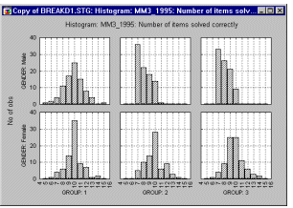
Анализ распределений переменных
www.sapr.favt.tsure.ru

Slide 199
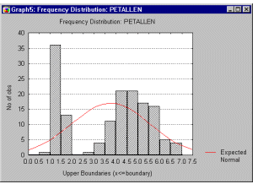
Анализ распределений переменных
www.sapr.favt.tsure.ru

Slide 200
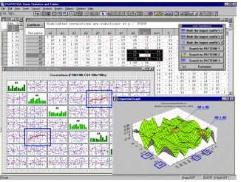
Анализ распределений переменных
www.sapr.favt.tsure.ru

Slide 201
Разведочный анализ корреляционных матриц
Корреляция представляет собой меру зависимости переменных. Наиболее известна корреляция Пирсона. При вычислении корреляции Пирсона предполагается, что переменные измерены, как минимум, в интервальной шкале. Некоторые другие коэффициенты корреляции могут быть вычислены для менее информативных шкал.
www.sapr.favt.tsure.ru

Slide 202
Разведочный анализ корреляционных матриц
Коэффициенты корреляции изменяются в пределах от -1.00 до +1.00. Значение -1.00 означает, что переменные имеют строгую отрицательную корреляцию. Значение +1.00 означает, что переменные имеют строгую положительную корреляцию. Значение 0.00 означает отсутствие корреляции.
www.sapr.favt.tsure.ru

Slide 203
Разведочный анализ корреляционных матриц
Наиболее часто используемый коэффициент корреляции Пирсона (r) называется также линейной корреляцией, т.к. измеряет степень линейных связей между переменными. Важно, что значение коэффициента корреляции не зависит от масштаба измерения.
www.sapr.favt.tsure.ru

Slide 204
Разведочный анализ корреляционных матриц
Корреляция высокая, если на графике зависимость выражена прямой линией (с положительным или отрицательным углом наклона). Интервальная шкала позволяет не только упорядочить наблюдения, но и количественно выразить расстояния между ними (на шкале не обязательно присутствует абсолютная нулевая отметка).
www.sapr.favt.tsure.ru

Slide 205
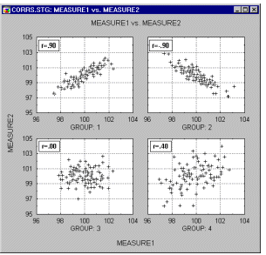
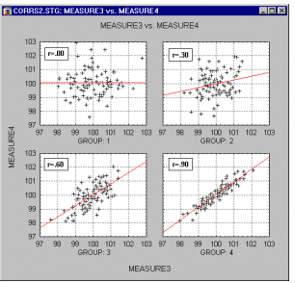
Разведочный анализ корреляционных матриц
www.sapr.favt.tsure.ru

Slide 206
Разведочный анализ корреляционных матриц
Проведенная прямая называется прямой регрессии или прямой, построенной методом наименьших квадратов. Последний термин связан с тем, что сумма квадратов расстояний (вычисленных по оси Y) от наблюдаемых точек до прямой является минимальной. Заметим, что использование квадратов расстояний приводит к тому, что оценки параметров прямой сильно реагируют на выбросы.
www.sapr.favt.tsure.ru

Slide 207
Разведочный анализ корреляционных матриц
Выбросы. По определению, выбросы являются нетипичными, резко выделяющимися наблюдениями. Так как при построении прямой регрессии используется сумма квадратов расстояний наблюдаемых точек до прямой, то выбросы могут существенно повлиять на наклон прямой и, следовательно, на значение коэффициента корреляции. Поэтому единичный выброс (значение которого возводится в квадрат) способен существенно изменить наклон прямой и, следовательно, значение корреляции.
www.sapr.favt.tsure.ru

Slide 208
Анализ таблиц частот
Кросстабуляция - это процесс объединения двух (или нескольких) таблиц частот так, что каждая ячейка (клетка) в построенной таблице представляется единственной комбинацией значений или уровней табулированных переменных. Таким образом, кросстабуляция позволяет совместить частоты появления наблюдений на разных уровнях рассматриваемых факторов.
www.sapr.favt.tsure.ru

Slide 209
Анализ таблиц частот
В целях исследования отдельные строки и столбцы таблицы удобно представлять в виде графиков. Полезно также отобразить целую таблицу на отдельном графике. Таблицы с двумя входами можно изобразить на 3-мерной гистограмме.
www.sapr.favt.tsure.ru

Slide 210
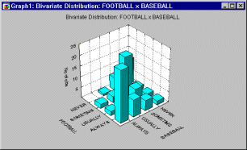
Анализ таблиц частот
www.sapr.favt.tsure.ru

Slide 211
Анализ таблиц частот
Другой способ визуализации таблиц сопряженности - построение категоризованной гистограммы, в которой каждая переменная представлена индивидуальными гистограммами на каждом уровне другой переменной. Преимущество ЗМ гистограммы в том, что она позволяет представить на одном графике таблицу целиком. Достоинство категоризованного графика в том, что он дает возможность точно оценить отдельные частоты в каждой ячейке.
www.sapr.favt.tsure.ru

Slide 212
Методы многомерного разведочного анализа
Методы многомерного разведочного анализа специально разработаны для поиска закономерностей в многомерных данных (или последовательностях одномерных данных). К ним относятся: кластерный анализ, факторный анализ, анализ дискриминантных функций, многомерное шкалирование, логлинейный анализ, канонические корреляции, пошаговая линейная и нелинейная регрессия, анализ соответствий, анализ временных рядов и деревья классификации.
www.sapr.favt.tsure.ru

Slide 213
Кластерный анализ
Кластерный анализ. Термин в действительности включает в себя набор различных алгоритмов классификации. Общий вопрос состоит в том, как организовать наблюдаемые данные в наглядные структуры, т.е. развернуть таксономии.
Кластерный анализ является не столько обычным статистическим методом, сколько набором различных алгоритмов распределения объектов по кластерам.
www.sapr.favt.tsure.ru

Slide 214
Кластерный анализ
Независимо от предмета изучения применение кластерного анализа предполагает следующие этапы: — Отбор выборки для кластеризации. — Определение множества переменных, по которым будут оцениваться объекты в выборке. — Вычисление значений той или иной меры сходства между объектами. — Применение метода кластерного анализа для создания групп сходных объектов. — Проверка достоверности результатов кластерного решения.
www.sapr.favt.tsure.ru

Slide 215
Основные задачи решаемые Кластерным анализом
Разработка типологии или классификации
Исследование полезных концептуальных схем
группирования объектов
Порождение гипотез на основе
исследования данных
Проверка гипотез или исследования для
определения, действительно ли типы (группы),
выделенные тем или иным способом,
присутствуют в имеющихся данных

Slide 216
Формальная постановка задачи кластеризации
Пусть — множество объектов, — множество номеров (имён, меток) кластеров. Задана функция расстояния между объектами . Имеется конечная обучающая выборка объектов . Требуется разбить выборку на непересекающиеся подмножества, называемые кластерами, так, чтобы каждый кластер состоял из объектов, близких по метрике , а объекты разных кластеров существенно отличались. При этом каждому объекту приписывается номер кластера .
Алгоритм кластеризации — это функция , которая любому объекту ставит в соответствие номер кластера . Множество в некоторых случаях известно заранее, однако чаще ставится задача определить оптимальное число кластеров, с точки зрения того или иного критерия качества кластеризации.
www.sapr.favt.tsure.ru

Slide 217
Кластерный анализ
не существует однозначно
наилучшего критерия
качества кластеризации
число кластеров неизвестно
заранее и устанавливается в
по субъективным критериям
Основные недостатки
результат кластеризации зависит
от метрики, выбор которой
также субъективен

Slide 218
Объединение (древовидная кластеризация)
Объединение (древовидная кластеризация). Назначение этого алгоритма состоит в объединении объектов в достаточно большие кластеры, используя некоторую меру сходства или расстояние между объектами. Типичным результатом такой кластеризации является иерархическое дерево.
www.sapr.favt.tsure.ru

Slide 219
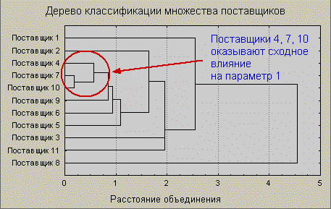
Объединение (древовидная кластеризация)
www.sapr.favt.tsure.ru

Slide 220
Объединение (древовидная кластеризация)
Кластерный анализ содержит эффективную двухвходовую процедуру объединения. Однако двухвходовое объединение используется (относительно редко) в обстоятельствах, когда ожидается, что и наблюдения и переменные одновременно вносят вклад в обнаружение осмысленных кластеров.
www.sapr.favt.tsure.ru

Slide 221
Объединение (древовидная кластеризация)
Можно предположить, что медицинскому исследователю требуется выделить кластеры пациентов, сходных по отношению к определенным кластерам характеристик физического состояния. Трудность с интерпретацией полученных результатов возникает вследствие того, что сходства между различными кластерами могут происходить из (или быть причиной) некоторого различия подмножеств переменных. Поэтому получающиеся кластеры являются по своей природе неоднородными.
www.sapr.favt.tsure.ru

Slide 222
Объединение (древовидная кластеризация)
В сравнении с другими описанными методами кластерного анализа, двухвходовое объединение является, наименее часто используемым методом. Однако некоторые исследователи полагают, что он предлагает мощное средство разведочного анализа.
www.sapr.favt.tsure.ru

Slide 223
Метод К-средних (C-means)
Алгоритм разделительной кластеризации, основанный на разбиении множества элементов векторного пространства на заранее определенное число кластеров k. Алгоритм представляет собой итерационную процедуру, в которой выполняются следующие шаги:
www.sapr.favt.tsure.ru

Slide 224
Метод К-средних (C-means)
1. Выбирается число кластеров k.
2. Из исходного множества данных случайным образом выбираются k записей, которые будут служить начальными центрами кластеров.
3. Для каждой записи исходной выборки определяется ближайший к ней центр кластера. При этом записи, «притянутые» определенным центром, образуют начальные кластеры.
www.sapr.favt.tsure.ru

Slide 225
Метод К-средних (C-means)
4. Вычисляются центроиды – центры тяжести кластеров. Каждый центроид – это вектор, элементы которого представляют собой средние значения признаков, вычисленные по всем записям кластера. Затем центр кластера смещается в его центроид.
www.sapr.favt.tsure.ru

Slide 226
Метод К-средних (C-means)
Затем 3-й и 4-й шаги итеративно повторяются. Очевидно, что на каждой итерации происходит изменение границ кластеров и смещение их центров. В результате минимизируется расстояние между элементами внутри кластеров. Остановка алгоритма производится тогда, когда границы кластеров и расположения центроидов не перестанут изменяться от итерации к итерации, т.е. на каждой итерации в каждом кластере будет оставаться один и тот же набор записей. Алгоритм обычно находит набор стабильных кластеров за несколько десятков итераций.
www.sapr.favt.tsure.ru

Slide 227
Метод К-средних (C-means)
Преимуществом алгоритма являются быстрота и простота реализации. К его недостаткам можно отнести неопределенность выбора начальных центров кластеров, а также то, что число кластеров должно быть задано изначально, что может потребовать некоторой априорной информации об исходных данных.
www.sapr.favt.tsure.ru

Slide 228
3.1. KNOWLEDGE MANAGEMENT

Slide 229
Задачи современных IT
Поддержка эффективности любой проектной деятельности лежит в основе формирования задач современных информационных технологий, способствующих развитию перспективных направлений, связанных с решением проблем идентификации предметной области и концептуального моделирования, анализа и извлечения данных, принятия решений и управления знаниями, адаптации и самоорганизации.
www.sapr.favt.tsure.ru

Slide 230
Прогноз
Мнения ученых в прогнозных исследованиях показывают, что «...до 2020 года количество информации и потребности в ней будут расти экспоненциально...». Без технологий поиска и обработки таких объемов информации в будущем аналитики, эксперты и лица, принимающие решения, будут введены в состояние, которое можно назвать "аналитическим параличом"...»
www.sapr.favt.tsure.ru

Slide 231
Информационное переполнение
Таким образом, одной из актуальных проблем современной науки является «информационное переполнение». По мнению ученых, одним их основных способов решения проблемы информационного переполнения является переход от хранения и обработки данных к накоплению и обработке знаний.
www.sapr.favt.tsure.ru

Slide 232
Данные
Данные – это набор оперативных и объективных фактов, описывающих объекты, события, явления, процессы и т.д. Данные могут быть получены различными способами: путем наблюдений; измерений; посредством обратной связи. Основными качественными мерами данных является достоверность, оперативность, значимость и точность
www.sapr.favt.tsure.ru

Slide 233
Информация
Информация – это выделенная, упорядоченная и обработанная в соответствии с контекстом часть данных, наделенная системой отношений между данными и определенным смыслом (данные о данных, или данные плюс метаданные)
www.sapr.favt.tsure.ru

Slide 234
Знание
Знание – это сложная сетевая иерархия элементов информации с выявленными зависимостями и/или существенными связями между фактами, событиями, явлениями и процессами и т.д.
www.sapr.favt.tsure.ru

Slide 235
Аксиома 1
Накопление и обработка знаний – сложные многоэтапные процессы, требующие соответствующего управления для обеспечения необходимой последовательности, согласованности и эффективности. Отталкиваясь от того мнения, что знания не существуют в готовом виде, сформулируем аксиому 1: Новые знания непрерывно производятся в процессе обработки знаний.
www.sapr.favt.tsure.ru

Slide 236
KNOWLEDGE MANAGEMENT
Управление знаниями – непрерывное управление процессами проверки знаний для выявления новых проблем с целью создания и удовлетворения спроса на новые знания.
www.sapr.favt.tsure.ru

Slide 237
Концепция
Сформулируем концепцию интеллектуальной поддержки принятия решений, основанную на процессах цикла управления знаниями. Выявление новых знаний связано с изучением и поиском отношений между разнородными источниками знаний, так как именно междисциплинарный и мультидисциплинарный подходы накопления информации с большей вероятностью после обработки приведут к продуцированию нового знания.
www.sapr.favt.tsure.ru

Slide 238
Аксиома 2
На основе рассмотренных процессов циклического сценария управления знаниями сформулируем аксиому 2: Цель управления знаниями состоит в повышении их прозрачности. Абстрактность данной аксиомы подразумевает определение широкого спектра задач, основным критерием эффективности решения которых будет прозрачность процессов сценария управления знаниями. Среди таких задач можно выделить: идентификацию, приобретение, совершенствование, распределение, использование и сохранение знаний.
www.sapr.favt.tsure.ru

Slide 239
IT как субъект эволюции
Информационные системы как эволюционирующие «организмы», совокупность которых образует некоторое связное пространство, представляющее собой аналог биосферы
www.sapr.favt.tsure.ru

Slide 240
Признаки эволюции
1
«борьба за существование»;
2
1
1
«видовое изменение»;
3
«естественный отбор».

Slide 241
Фазы эволюционного процесса
1
2
3
4
Образование базовой ветви
Отбор наиболее жизнеспособных видов
Возникновение новой базовой ветви
«Взрыв» видового разнообразия

Slide 242
Подобие биологических и информационных «организмов»
Состав (типизация, дискретность, детерминируемость)
Организация (глобальные сети, современное ПО)
Обмен веществом и энергией (информация, ресурсы)
Раздражимость и психические функции
(реакция систем на воздействие)
Гомеостаз (регуляторные системы) (целостность)
Наследование (сохранение лучших качеств в новых версиях)

Slide 243
Компоненты эффективности ИС
1
2
3
4
СИГНАЛИНГ
КООРДИНАЦИЯ
КОНТРОЛЬ
АДАПТАЦИЯ
Своевременность формирования управляющих сигналов
Контроль качества исполнения задач
Адаптация жизненного цикла при появлении новых задач
Возможность координации исполнения задач

Slide 244
«Портрет» активной ИС
Система, обеспечивающая управление, должна быть активной, т.е. сигнализировать о состоянии тех или иных процессов (участков) и их показателей в случае отклонения от заданного диапазона.
www.sapr.favt.tsure.ru

Slide 245
«Портрет» активной ИС
Активность системы – принципиально важный аспект. Такая система хранит «представление» об идеальной модели процессов. В перспективе такая система будет «самостоятельно» осуществлять управление необходимыми процессами, входящими в спектр функций системы.
www.sapr.favt.tsure.ru

Slide 246
«Портрет» активной ИС
Следующее свойство подобной системы – обработка событий.
Логика системы будет выглядеть как структура возможных событий с ярко выраженной временной составляющей. Обязательно наличие средств прогнозирования развития объекта управления и проработки альтернативных вариантов планирования.
www.sapr.favt.tsure.ru

Slide 247
«Портрет» активной ИС
Выделение в «идеальной» модели областей принятия решений при достижении критических показателей или других совокупных условий позволит достичь необходимой скорости реакции системы на внешние или внутренние события (воздействия). При этом обратные связи позволят динамически модифицировать модель жизненного цикла
www.sapr.favt.tsure.ru

Slide 248
Проблемы реализации
Эволюционная логика утверждает, что такую систему нельзя купить, ее можно только «вырастить» параллельно с организацией процессов для управления которыми она создается!
Объемы данных не определяют уровень информированности, манипулирование потоками исполнения задач не заменяет организации, а алгоритмы, в которых детерминированы условия и результаты, не являются дисциплиной!
www.sapr.favt.tsure.ru

Slide 249
Синергетика и устойчивость систем
Синергетика утверждает, что степень устойчивости системы зависит от сложности ее организации. Сложные системы в целом устойчивее (ИНС).
Если система начинает «умирать», то на самом первом этапе это реализуется как упрощение состава системы, ее организации и регуляторных функций. Т.е. «умирает» целостность системы, подменяемая конкурирующими элементами.
www.sapr.favt.tsure.ru

Slide 250
Самоорганизация как аспект развития
Информационная система – не конвейер обработки данных, а среда оперирования знанием. Самоорганизация – ключевой аспект эволюционного развития и приобретения конкурентных преимуществ. Именно через организацию работ реализуется управление и его функции, поддерживаются важнейшие характеристики системы, происходят технические революции.
www.sapr.favt.tsure.ru

Slide 251
Составляющие организационного решения для ИС
Технологическая – организация пространства решений предметных задач, формализация процессов и сценариев управления
Операционная – организация пространства для эффективного накопления и обработки знаний (системные и сетевые решения, инструменты проектирования)
Коммуникативная – организация пространства использования системы (отношения, права доступа, защита информации)

Slide 252
Логика эволюционного развития для ИС
Логика эволюционного развития информационных технологий позволяет вести непрерывную модернизацию ИС, когда опережающее развитие модели процессов будет формировать задачи информационной поддержки, а логика развития ИС будет требовать модернизации модели процессов.
www.sapr.favt.tsure.ru

Slide 253
Автоматизация управления знаниями
Проблема автоматизации управления знаниями, как непрерывного процесса проверки знаний для выявления закономерностей с целью создания и удовлетворения спроса на новые знания, напрямую связана с решением задачи структуризации информации.
www.sapr.favt.tsure.ru

Slide 254
СУЗ как развитие концепции ИС
Под системой управления знаниями (СУЗ) будем понимать совокупность элементов, таких как модели, методы и алгоритмы накопления, синтеза, обработки, обмена, хранения знаний, и отношений между ними, реализующих повторяемые на регулярной основе управленческие действия и процедуры, призванные повысить эффективность процессов идентификации, приобретения, совершенствования, распределения и использования знаний в едином информационном пространстве, созданном на основе интеграции информационных моделей различных предметных областей.
www.sapr.favt.tsure.ru

Slide 255
Особенность и функции СУЗ
Отличительной особенностью подобных систем управления знаниями является интеграция множеств разнородных знаний из различных предметных областей для обеспечения необходимой адаптивности при управлении процессами извлечения знаний.
Основной функцией систем управления знаниями является управление информационными потоками как совокупностью процессов систематической идентификации, приобретения, совершенствования, распределения и использования знаний в едином междисциплинарном пространстве.
www.sapr.favt.tsure.ru

Slide 256
Функции СУЗ
фиксация и хранение явных и неявных знаний;
1
2
1
1
классификация и агрегация знаний;
накопление, систематизация и обновление знаний;
3

Slide 257
Функции СУЗ
распространение знаний, в соответствии с установленным регламентом;
4
разведка знаний, семантический поиск и навигация по знаниям;
5
1
1
поддержка процессов генерации, апробации и использования новых идей в решении задач управления знаниями;
6

Slide 258
Функции СУЗ
обеспечение поддержки процесса принятия решений
7
1

Slide 259
Архитектура СУЗ
Архитектура – это организационная структура системы, определяющая разбиение системы на части, связи между этими частями, механизмы взаимодействия и основные руководящие принципы для проектирования системы, а также множество значимых решений относительно принципов построения системы.
www.sapr.favt.tsure.ru

Slide 260
Основные этапы накопления и обработки знаний в СУЗ
накопление – выявление неформализованных знаний из разнородных источников
A
обработка – преобразование знаний, создание унифицированных хранилищ данных
классификация – идентификация предметной области
E
B
формализация – представление знаний на основе онтологических и семантических информационных моделей
структуризация – выделение основных понятий, разработка структуры представления информации
D
C

Slide 261
Повышение эффективности процедуры накопления знаний
1
2
извлечение знаний на основе онтологических моделей и энциклопедических справочных систем
извлечение знаний на основе case- моделей и прецедентов поисковых запросов
www.sapr.favt.tsure.ru

Slide 262
4. Проблемы компьютерного моделирования сложных систем

Slide 263
Понятие модели
Модель – представление объекта, системы или понятия в некоторой форме, отличной от реального существования, с целью изучения оригинала или воспроизведения его каких - либо свойств.
Модель может быть точной копией какого-либо объекта (хотя и в другом масштабе и из другого материала) или сохранять лишь часть значимых при постановке задачи его свойств. Во втором случае модель является абстракцией объекта .
www.sapr.favt.tsure.ru

Slide 264
Компьютерная модель
Компьютерная модель – компьютерная программа, работающая на отдельном компьютере,
суперкомпьютере или множестве взаимодействующих компьютеров (вычислительных узлов), реализующая представление объекта, системы или понятия в форме, отличной от реальной, но приближенной к алгоритмическому описанию, включающей и набор данных, характеризующих свойства системы и динамику их изменения со временем.
www.sapr.favt.tsure.ru

Slide 265
Компьютерное моделирование
Компьютерное моделирование – это метод решения задачи анализа или синтеза сложной системы на основе использования ее компьютерной модели.
Суть компьютерного моделирования заключена в получении количественных и качественных результатов на основе имеющейся модели
www.sapr.favt.tsure.ru

Slide 266
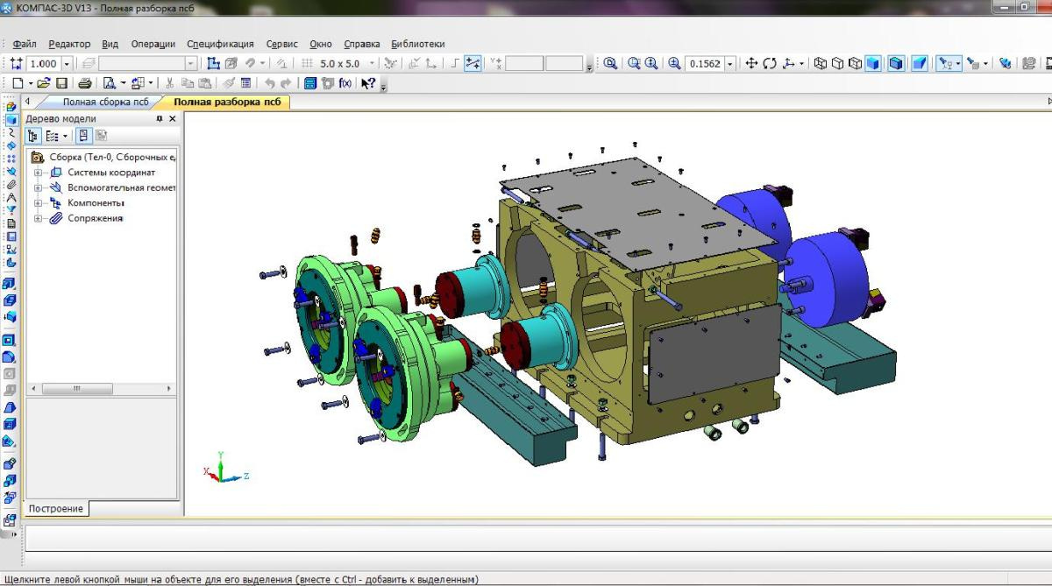
Копия
www.sapr.favt.tsure.ru

Slide 267
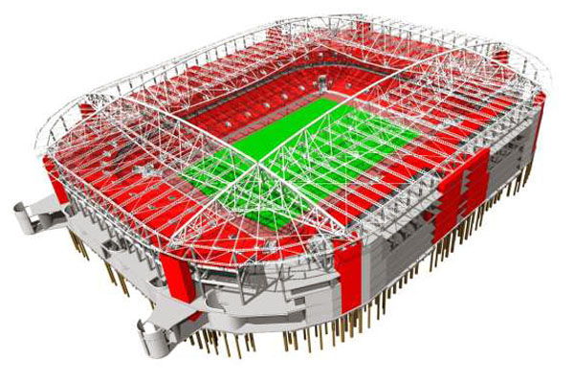
Абстракция
www.sapr.favt.tsure.ru

Slide 268
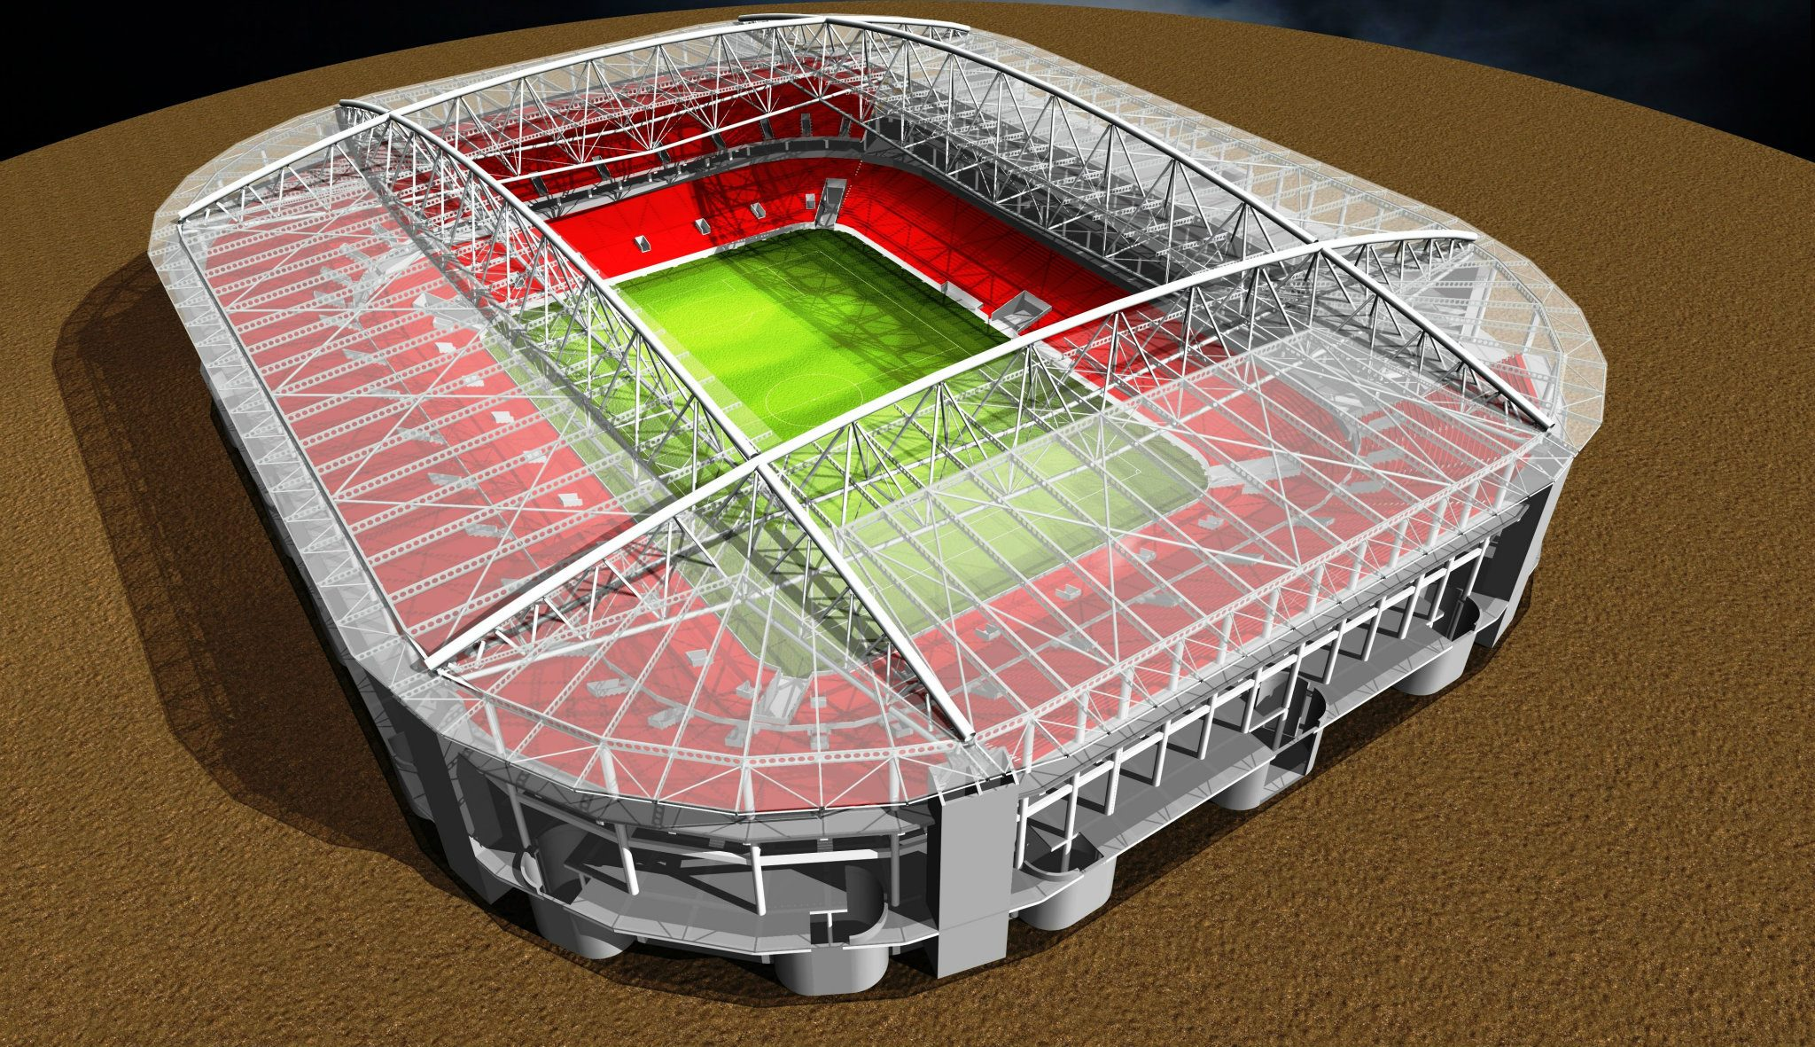
Абстракция
www.sapr.favt.tsure.ru

Slide 269
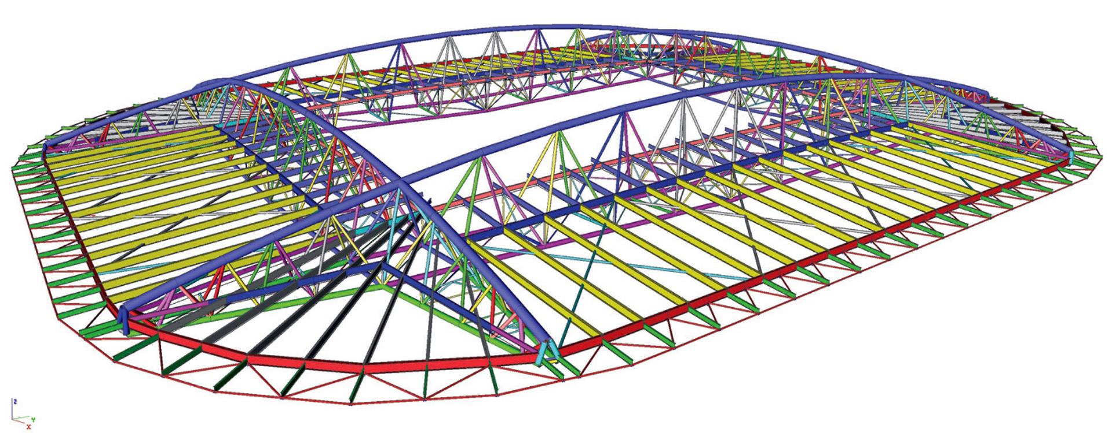
Абстракция
www.sapr.favt.tsure.ru

Slide 270
Методология компьютерного моделирования
Системный анализ (направление кибернетики, общая теория систем), в котором доминирующая роль отводится системным аналитикам.
В отличие от математического моделирования на ЭВМ, где методологической основой являются: исследование операций, теория математических моделей, теория принятия решений, теория игр и др.
www.sapr.favt.tsure.ru

Slide 271
Методология компьютерного моделирования
Центральной процедурой системного анализа является построение обобщенной модели, отражающей все факторы и взаимосвязи реальной системы. Предметом компьютерного моделирования может быть любая сложная система, любой объект или процесс. Компьютерная модель должна отражать все свойства, основные факторы и взаимосвязи реальной сложной системы, критерии, ограничения.
www.sapr.favt.tsure.ru

Slide 272
Сложная система
Сложная система — составной объект, части которого можно рассматривать как системы, закономерно объединенные в единое целое в соответствии с определенными принципами или связанные между собой заданными отношениями.
www.sapr.favt.tsure.ru

Slide 273
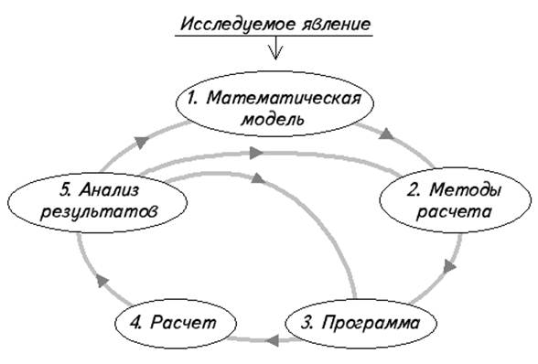
Циклический сценарий КМ
www.sapr.favt.tsure.ru

Slide 274
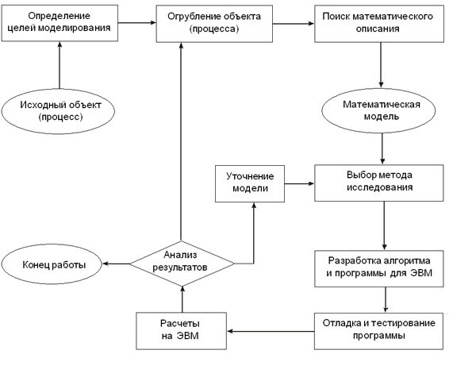
Схема процесса КМ
www.sapr.favt.tsure.ru

Slide 275
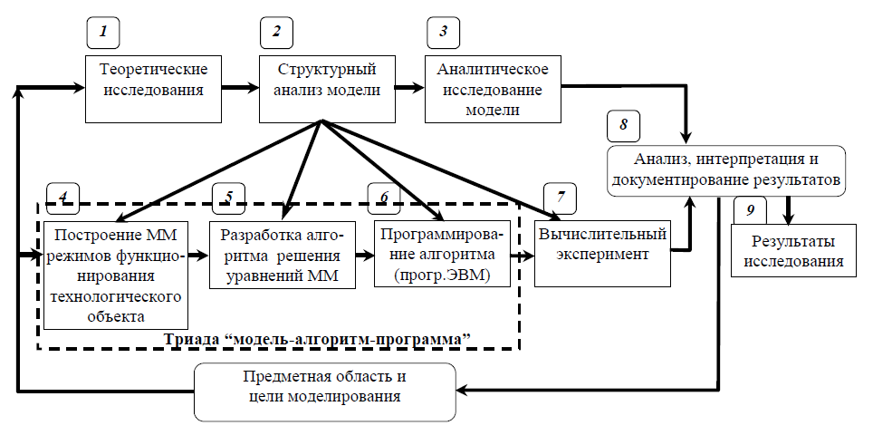
КМ как метод исследования
www.sapr.favt.tsure.ru

Slide 276
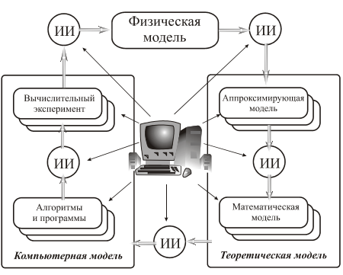
Проблемы компьютерного моделирования
www.sapr.favt.tsure.ru

Slide 277
Имитационное моделирование
Имитационное моделирование – один из видов компьютерного моделирования, использующий методологию системного анализа, центральной процедурой которого является построение обобщенной модели, отражающей все факторы реальной системы, в качестве же методологии исследования выступает вычислительный эксперимент.
Имитационное моделирование сложных систем применяется в управлении слабоструктурированными системами.
www.sapr.favt.tsure.ru

Slide 278
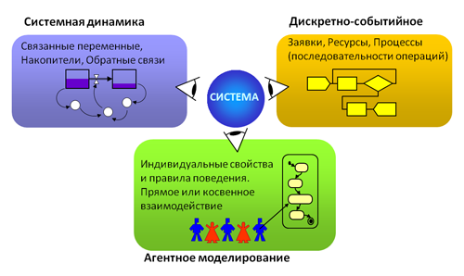
Основные подходы ИМ
www.sapr.favt.tsure.ru

Slide 279
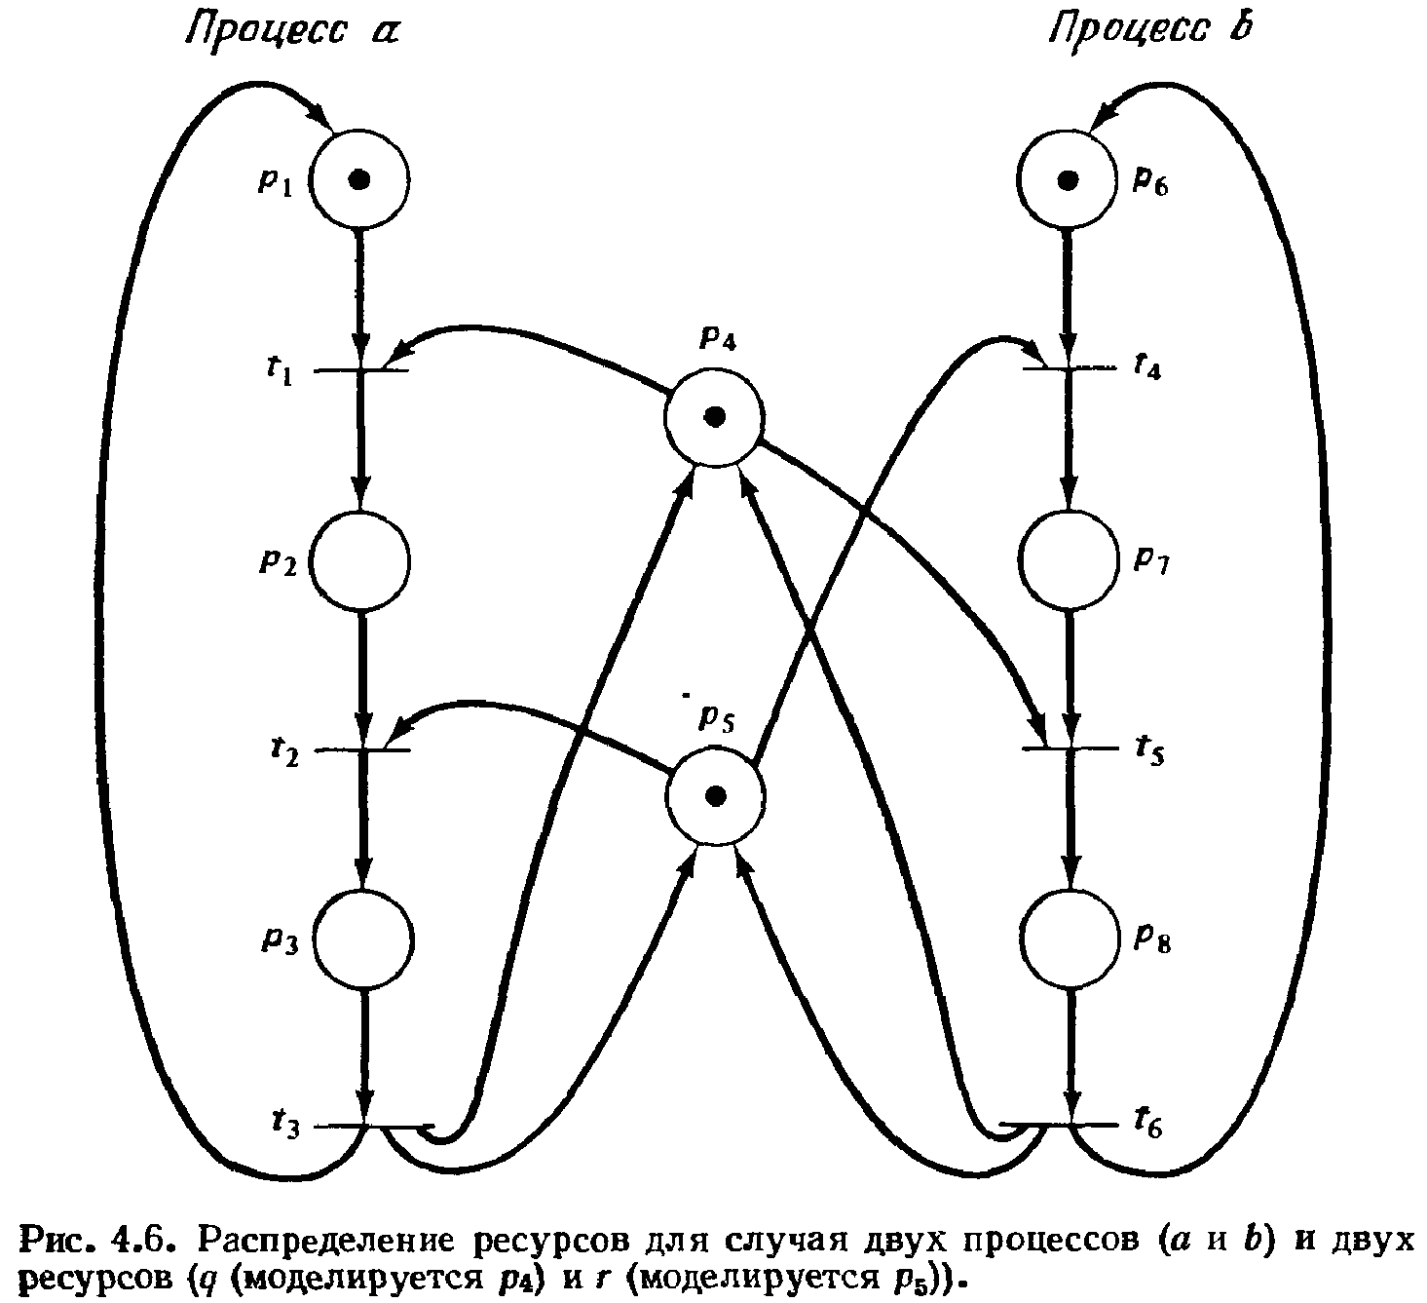
Модель распределения ресурсов

Slide 280
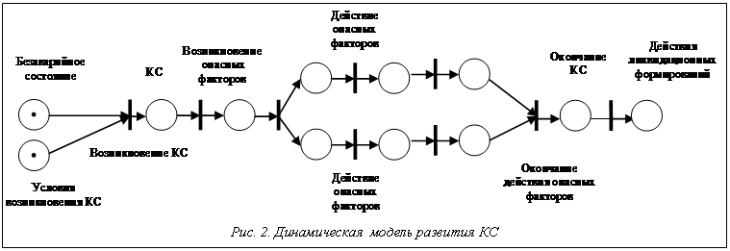
Модель развития кризисной ситуации

Slide 281
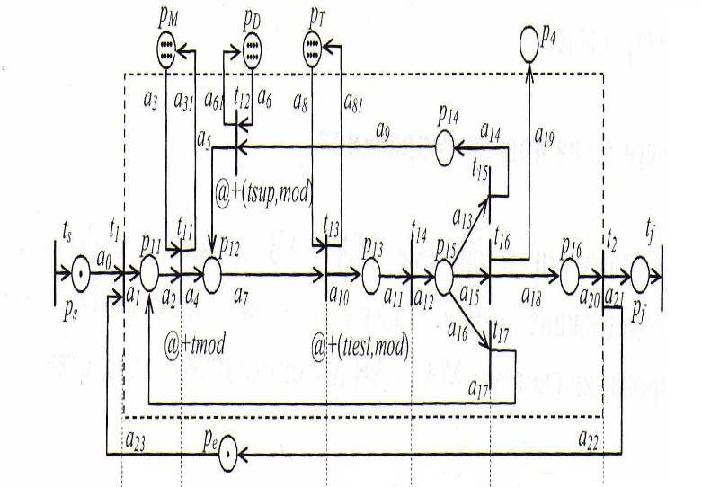
Математическое моделирование на основе сетей Петри

Slide 282
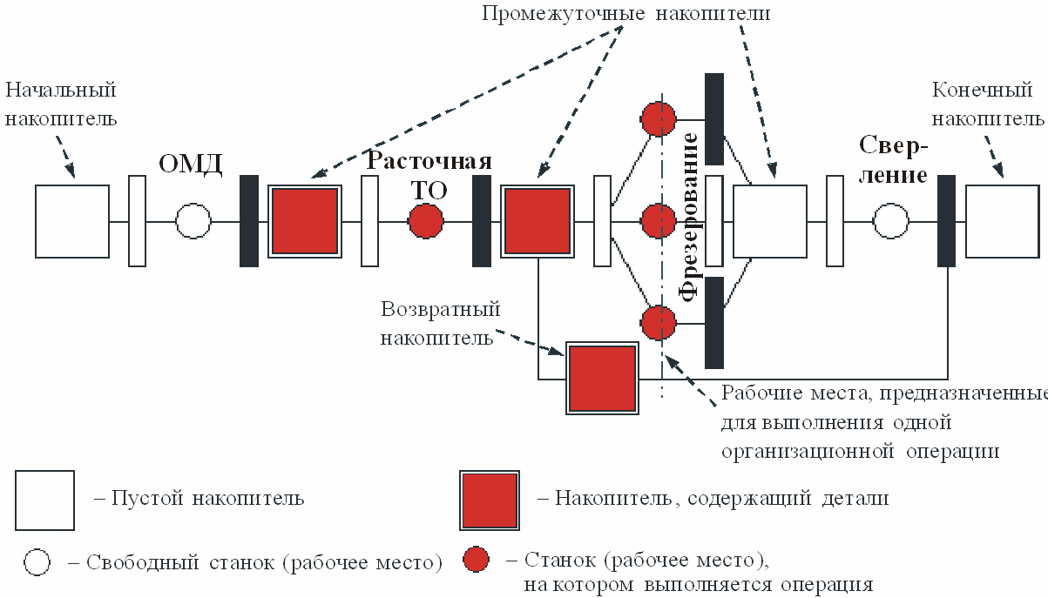
Модель производственной линии

Slide 283
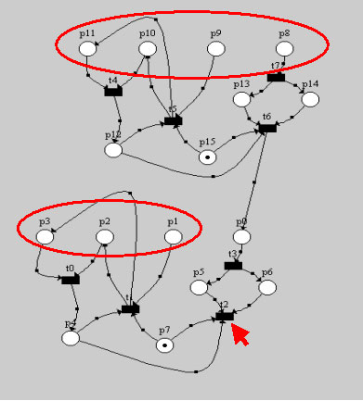
Моделирование открытия переходов при соблюдении условий (защита информации)

Slide 284
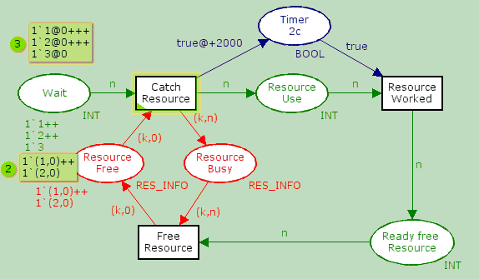
Моделирование программно-аппаратных систем

Slide 285
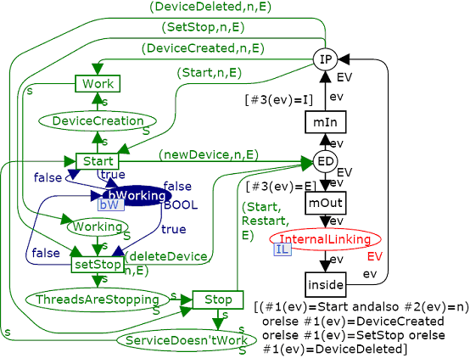
Анализ многопоточного программного обеспечения

Slide 286
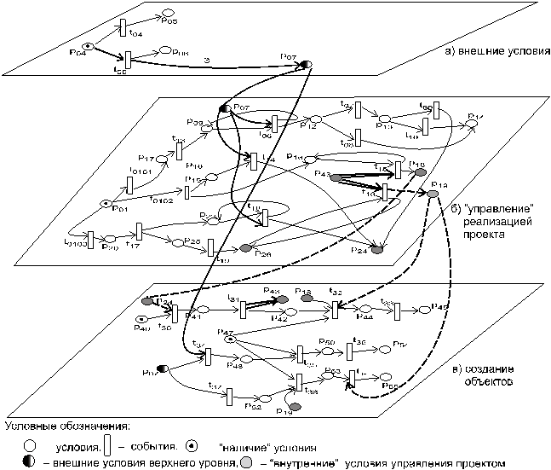
Экономические модели

Slide 287
5. Развитие технологий проектирования систем

Slide 288
Системное мышление
Системное мышление опирается на связность, взаимоотношения и контекст.
Главными свойствами системы являются свойства целого, которыми не обладает ни одна из частей.
Систему нельзя понять с помощью анализа!
Свойства частей могут быть выведены только из организации целого, поэтому системное мышление строится на принципах организации.
Системное мышление – контекстуально, т.е. противоположно аналитическому мышлению.
www.sapr.favt.tsure.ru

Slide 289
Системное мышление
Квантовая теория заставила физиков принять тот факт, что твердые материальные объекты классической физики на субатомном уровне разлагаются на волноподобные вероятностные паттерны. Более того, эти паттерны представляют не вероятности объектов, а вероятности взаимосвязей. Субатомные частицы как изолированные сущности бессмысленны, они могут быть понятны лишь как взаимосвязи. Т.е. природа не демонстрирует нам никаких изолированных строительных блоков.
Целое определяет поведение частей.
www.sapr.favt.tsure.ru

Slide 290
Гештальт
Христиан фон Эренфельс впервые использовал термин гештальт (gestalt) для обозначения нередуцируемого перцептуального паттерна.
Эренфельс утверждал, что в гештальте целое превышает сумму своих частей.
Гештальт-психологи видели в существовании нередуцируемых целых ключевой аспект восприятия. Они утверждали, что живые организмы воспринимают вещи не как изолированные элементы, а как интегрированные перцептуальные паттерны – значимые организационные целостности.
www.sapr.favt.tsure.ru

Slide 291

Пример паттерна

Slide 292
Паттерн
Па́ттерн — схема-образ, действующая как посредствующее представление, или чувственное понятие, благодаря которому в режиме одновременности восприятия и мышления выявляются закономерности, как они существуют в природе и обществе.
www.sapr.favt.tsure.ru

Slide 293
Паттерн в программировании
Шаблон проектирования или паттерн (англ. design pattern) в разработке программного обеспечения — повторимая архитектурная конструкция.
Паттерн программирования - это независимая от языка стратегия решения проблем при разработке средствами ООП.
www.sapr.favt.tsure.ru

Slide 294
Паттерн в проектировании
Паттерны проектирования упрощают повторное использование удачных проектных и архитектурных решений. Представление прошедших проверку временем методик в виде паттернов проектирования облегчает доступ к ним со стороны разработчиков новых систем.
www.sapr.favt.tsure.ru

Slide 295
Паттерн в проектировании
С помощью паттернов можно улучшить качество документации и сопровождения существующих систем, позволяя явно описать взаимодействия классов и объектов, а также причины, по которым система была построена так, а не иначе. Проще говоря, паттерны проектирования дают разработчику возможность быстрее найти «правильный» путь.
www.sapr.favt.tsure.ru

Slide 296
Экология и системное мышление
Экология обогатила зарождающееся системное мышление, введя два новых понятия – сообщество и сеть. Схематично можно изобразить экосистему в виде сети с несколькими узлами. Каждый узел представляет собой организм. Т.е. каждый узел при увеличении сам окажется сетью. При этом в природе не существует «над» и «под», не существует иерархий. Существуют лишь сети, вложенные в другие сети.
Пример, пчелы и муравьи не могут выжить в изоляции, но в больших количествах ведут себя как клетки живого организма.
www.sapr.favt.tsure.ru

Slide 297
Особенности системного мышления
Системы представляют собой интегрированные
целостности, чьи свойства не могут быть сведены к
свойствам их более мелких частей.
Различные системные уровни различаются уровнями сложности. На каждом уровне наблюдаемые явления отличаются свойствами, которых нет на более низких уровнях.
Системное мышление – контекстуальное мышление.
То, что мы называем частью, вообще не существует, –
это всего лишь паттерн а неделимой паутине отношений.
В системном мышлении метафора здания по отношению к знанию сменяется метафорой сети. Т.е. знания формируют сеть понятий и моделей , в которой отсутствуют основы.
www.sapr.favt.tsure.ru
Company Logo

Slide 298
Понятие динамической «паутины»
Материальная вселенная рассматривается как динамическая паутина взаимосвязанных событий. Ни одно свойство любой части этой паутины не является фундаментальным; все они вытекают из свойств других частей, и общая согласованность их взаимосвязей определяет структуру всей паутины. Применительно к науке в целом это означает, что физика не может более рассматриваться как самый фундаментальный уровень науки. Различные явления могут принадлежать к различным системным уровням, но ни один из них не может быть фундаментальнее остальных.
www.sapr.favt.tsure.ru

Slide 299
Переход к эпистемиологической науке
Вернер Гейзенберг: «То, что мы наблюдаем, не есть природа как таковая, но природа в свете наших вопросов».
Таким образом, системное мышление включает переход от объективной к эпистемологической науке; к структуре, в которой эпистемология – описание процесса познания – становится составной частью научных теорий.
Все критерии системного мышления взаимозависимы. Природа рассматривается как взаимосвязанная паутина отношений, в которой идентификация паттернов как «объектов» зависит от наблюдателя и процесса познания.
www.sapr.favt.tsure.ru

Slide 300
Приблизительность науки
- Поскольку все природные явления в конечном счете взаимосвязаны, то чтобы объяснить любое из них, придется понять и все остальные.
- Все научные понятия и теории ограниченны и приблизительны. Наука никогда на сможет обеспечить полного и окончательного понимания.
- Ученые никогда не имеют дела с истиной в смысле точного соответствия между описанием и описываемым объектом. В науке мы всегда ограничиваемся приблизительными описаниями реальности.
www.sapr.favt.tsure.ru

Slide 301
Процессуальное мышление
Все системные понятия можно рассматривать как контекстуальное мышление. Помимо этого, системное мышление – это всегда процессуальное мышление. Процессуальный аспект в системном мышлении был впервые выделен австрийским биологом Людвигом фон Берталанфи в 30 гг прошлого века. (теория открытых систем)
Афоризм Гераклита: «Всё течет».
Альфред Норт Уайтхед, Клод Бернар, Уолтер Кэннон (концепция гомеостаза – саморегулирующийся механизм, который позволяет организмам поддерживать себя в состоянии динамического баланса, в то время как их переменные колеблются в допустимых пределах.
Метаболизм живой клетки не может быть описан механистической наукой.
www.sapr.favt.tsure.ru

Slide 302
Тектология
За 30 лет до Берталанфи русский исследователь Александр Богданов разработал системную теорию тектологию (от греческого tekton – строитель) – науку о структурах. Тектология стала первой наукой, в которой сформулированы принципы организации, действующие в живых и неживых системах. Богданов определял организационную форму как «совокупность связей среди системных элементов». Он использовал термины «комплекс» и «система» как синонимы, и, по сути, первым описал механизм обратной связи на примере парового двигателя и назвал его «биорегулятором».
www.sapr.favt.tsure.ru

Slide 303
Три типа систем по Богданову
организованные комплексы, где целое превышает сумму своих частей;
1
неорганизованные комплексы, где целое меньше суммы своих частей;
2
1
1
нейтральные комплексы, где организующая и дезорганизующая деятельности нейтрализуют друг друга;
3

Slide 304
Общая теория систем
Ньютоновская механика была наукой сил и траекторий, а эволюционное мышление – мышление, основанное на переменах, росте и развитии, требующее новой науки о сложных системах. Первой формулировкой этой новой науки стала классическая термодинамика с ее знаменитым вторым законом – законом рассеивания энергии (Сади Карно). Любая изолированная или закрытая система будет спонтанно развиваться в направлении постоянно нарастающего беспорядка. Для математической формулировки данного закона было введено понятие энтропии как меры беспорядка. («стрела времени»)
www.sapr.favt.tsure.ru

Slide 305
Общая теория систем
В отличие от закрытых систем, находящихся в состоянии теплового баланса, открытые системы далеки от равновесия и поддерживают себя в «устойчивом состоянии», которое характеризуется непрерывным потоком и изменениями. Данное состояние динамического равновесия Берталанфи назвал – «текучее равновесие». Т.е. в открытых системах энтропия (беспорядок) может снижаться. И второй закон термодинамики здесь не применим. Автор термодинамики для открытых систем – Илья Пригожин (Теория самоорганизации диссипативных структур)
www.sapr.favt.tsure.ru

Slide 306
Основные проблемы при интеграции ИС
Обеспечение структурированной исходной информацией, которая хранится по частям в различных системах и может дублироваться. Один из подходов к решению данной проблемы − приведение всех данных к единой структуре;
1
Обеспечение единого доступа к гетерогенным информационным системам, которые были созданы на базе разных технологий. Один из возможных способов решения данной проблемы - построение общей архитектуры интеграции;
2
1
1
3
Обеспечение информационного обмена всех систем в информационном пространстве организации;
Существование разнообразных информационных моделей, а также частое изменение их структур приводят к необходимости разработки и совершенствования методов и средств интеграции неоднородных информационных ресурсов.
4

Slide 307
Общая проблема
Каждая информационная система покрывает свою предметную область. Это приводит к структурной и семантической неоднородности, когда "данные из различных источников могут быть по-разному представлены и организованы, или схожие понятия могут по-разному интерпретироваться в разных источниках данных")
www.sapr.favt.tsure.ru

Slide 308
Общая проблема
Эффект неоднородности проявляется при увеличении числа разнородных гетерогенных информационных систем, различной функциональности
www.sapr.favt.tsure.ru

Slide 309
Аспекты неоднородности
Неоднородность требований. Разработка ИС осуществляется на основе требований соответствующих предметных областей и изменяются в процессе сопровождения в связи с изменениями их особенностей. Кроме
того, очевидно, что требования к системе, обусловленные различными предметными областями, могут быть противоречивыми, что делает необходимым выбор наиболее важного из них.
www.sapr.favt.tsure.ru

Slide 310
Аспекты неоднородности
Различие в моделях данных – "данные в различных ИС могут представляться разными способами и в различных моделях данных".
Синтаксическая неоднородность – "данные могут иметь различное представление при их передаче по каналу связи в соответствии с протоколами взаимодействия (например, бинарные, текстовые, XML и т.д.)"
www.sapr.favt.tsure.ru

Slide 311
Аспекты неоднородности
Структурная неоднородность – в различных информационных системах данные могут представляться различными структурами
("например, ФИО может быть представлено одной строкой или тремя строками").
Семантическая неоднородность – "одни и те же данные могут быть представлены в различных системах понятий, схожие понятия могут по-разному интерпретироваться в разных ИС".
www.sapr.favt.tsure.ru

Slide 312
Аспекты неоднородности
Техническая неоднородность – интегрируемые информационные системы реализованы с использованием различных технических решений, разных производителей, имеют различные способы и протоколы
взаимодействия для доступа к системе и т.д.
Неоднородность методов доступа к данным − в частности, "различное назначение и выразительность языков запросов для извлечения данных, различные ограничения на форму запросов".
www.sapr.favt.tsure.ru

Slide 313
Интеграция предметных областей
Для решения проблемы семантической неоднородности информации при интеграции информационных систем можно использовать онтологии
предметной области.
www.sapr.favt.tsure.ru

Slide 314
Уровни неоднородности онтологических спецификаций
1
2
Модельная семантика
Понятийная семантика
www.sapr.favt.tsure.ru

Slide 315
Факторы неоднородности модельной семантики
различие в синтаксисе языков, определяющих онтологические модели;
1
различие в выразительной способности моделей;
2
1
1
различие в семантике примитивов, используемых в моделях.
3

Slide 316
Факторы неоднородности понятийной семантики
Различия в именах понятий и отношений
Различия в подходах к определению
понятий
Различия в разбиении предметной
области на понятия
Различия в покрытии предметной
области
Различия в точках зрения на
предметную область

Slide 317
Состояние проблемы
С целью корректной интеграции неоднородных информационных систем необходимо выяснить общность и различия онтологий, лежащих в их
основе, а также согласовать неоднородные онтологические спецификации и далее осуществлять преобразование информации. Как следствие, обеспечивается совместная работа неоднородных информационных систем в контексте предметной области задачи на семантически значимом уровне.
www.sapr.favt.tsure.ru

Slide 318
Состояние проблемы
При разработке систем интеграцию онтологий предпочитают избегать, несмотря на то, что эта проблема является актуальной при использовании онтологий для разработки корпоративных информационных систем.
www.sapr.favt.tsure.ru

Slide 319
6. Направления развития систем поддержки жизненного цикла наукоёмкой продукции

Slide 320
CALS- технологии (ИПИ)
PDM
IIE
ILS
CALS
ERP
PLM

Slide 321
Поддержка ЖЦИ
321
Сложные технические системы проходят жизненный цикл, занимающий десятки лет.
Управление жизненным циклом изделия (ЖЦИ) таких систем является стратегическим направлением науки и технологической политики в промышленности и смежных секторах, позволяющим обеспечить сокращение:
- затрат на разработку и производство наукоемкой продукции на 20…30 %;
- затрат, связанных с браком и устранением дефектов продукции, на 15…20 %;
- затрат в период эксплуатации продукции на 20…25 %;
- времени вывода на рынок новых образцов продукции на
60…70 %.

Slide 322
Жизненный цикл
322
Жизненный цикл изделия состоит из следующих основных этапов:
- проектирование — формирование принципиального решения,
разработка геометрических моделей и чертежей, расчеты, моделирование процессов, оптимизация и т. п.;
- подготовка производства — разработка маршрутной и операционной технологии изготовления деталей;
- производство — выполнение календарного и оперативного
планирования, приобретение материалов и комплектующих с их входным контролем, выполнение всех требуемых видов обработки, контроля результатов обработки, сборки, испытания и итогового контроля;
- эксплуатация, предполагающая помимо собственно эксплуатации также монтаж изделия у потребителя, обслуживание и ремонт;
- утилизация.

Slide 323
ТОиР
323
С ростом технической сложности изделий большую актуальность приобрело цифровое представление изделия на стадии эксплуатации (при выполнении ремонтов, технического обслуживания, закупки комплектующих). Таким образом, возникла необходимость планирования работ по техническому обслуживанию и ремонту (ТОиР) для обеспечения заданного уровня надежности изделия. Высокая конкуренция на рынке потребовала от предприятий сокращать время проектирования и подготовки производства изделий, а также затраты на эксплуатацию изделий, которые могли значительно превышать стоимость приобретения. Стало очевидно, что разнообразные потребности в данных об изделии в цифровом формате могут быть обеспечены в полной мере только на основе системного подхода к информационной поддержке жизненного цикла изделия (ПЖЦИ).

Slide 324
Техническое обслуживание и ремонт оборудования (ТОиР)
Комплекс операций или операция по поддержанию работоспособности или исправности изделия при использовании по назначению, ожидании, хранении и транспортировке.
Устранение отказов оборудования;
Инспекция в определенном объеме с определенной периодичностью;
Плановая замена деталей и ремонт оборудования по состоянию, наработке;
Планирование ремонтов и обслуживания.

Slide 325
Виды ТОиР
Обслуживание «по событию» (например, устранение поломки оборудования);
Регламентное обслуживание (в паспорте производителя описано в каком режиме и какое обслуживание необходимо выполнять для поддержания работоспособности оборудования);
«По состоянию» (на основании оценки делается прогноз, когда оборудование надо выводить в ремонт)

Slide 326
Онтология проблемной области ТОРО
Справочник изделий
Справочник работ

Slide 327
Управление ЖЦ
327
Управление ЖЦИ — это концепция ведения бизнеса на основе системных решений, обеспечивающих коллективную разработку, распространение и использование технических данных об изделии, а также управление ими, начиная с создания концептуального прототипа изделия и заканчивая его утилизацией. Поддержка ЖЦИ обеспечивает интеграцию информации, персонала, бизнес-процессов, проектных, конструкторских, производственных и управленческих систем на всех этапах жизненного цикла и объединяет в комплексную систему передовые подходы и опорные технологии, включая управление данными об изделии (PDM), коллективные разработки, визуализацию, цифровое производство, выбор стратегических поставщиков, управление соответствиями, их проверку и пр.

Slide 328
Архитектура управления ЖЦ
328
Реализация концепции предполагает предварительную разработку и поддержание соответствующей архитектуры сложной организационной системы, которую образуют предприятия, процессы, технологии, ресурсы, информация и пр., объединенные ЖЦИ на всех его этапах. Такая архитектура обеспечивает всестороннее видение сложной организационной системы и позволяет решить две главные проблемы.
Первая проблема заключается в постоянном увеличении сложности организационной системы и ИТ-систем, находящихся при этом в постоянном развитии, изменении.
Вторая вызвана тем, что со временем получить реальную отдачу от ИТ-систем становится труднее.

Slide 329
PLM and ERP,MES
329
Управление данными в едином информационном пространстве на протяжении всех этапов ЖЦИ возлагается на систему PLM (Product Lifecycle Management). В настоящее время приходится констатировать, что реальная функциональность систем класса PLM, позиционируемых как интегрированная совокупность автоматизированных систем, охватывает лишь этап конструкторско-технологической подготовки производства (КТПП) изделия. Этап производства изделия, на котором требуется решение задач объемно-календарного и оперативно-календарного планирования, балансировки производственных мощностей, оптимизации поставок материалов и комплектующих, а также складских запасов, поддерживается специализированными информационными системами классов ERP, MES.

Slide 330
CALS – информационное ядро
330
Решение было оформлено в виде распоряжения заместителя министра обороны США от 24.09.1985 г. о компьютеризированной логистической поддержке (КЛП, в оригинале CALS — Computer-Aided Logistic Support), которое определяло стратегию повышения точности, полноты, актуальности, подробности логистической технической информации и своевременности доступа к ней, учебные материалы и техническое описание изделия. С течением времени по мере накопления знаний и опыта в области создания и обмена данными в цифровом формате интерпретация аббревиатуры CALS претерпела несколько изменений: Computer-Aided Lifecycle Support (компьютеризированная ПЖЦИ), Continuous Acquistion and Lifecycle Support (бесперебойное снабжение и поддержка ЖЦИ), Commerce At Light Speed (бизнес со скоростью света).

Slide 331
STEP
331
В условиях набирающей обороты глобализации экономических связей, активного взаимодействия предприятий и государственных организаций стран — членов НАТО, а также расширения НАТО стало очевидно, что разработка стандартов и их апробация должны иметь международный характер. Так, в 1987 г. в техническом комитете 184 международной организации по стандартизации ISO была создана рабочая группа, задачей которой стала разработка стандарта ISO 10303 описания данных об изделии, получившего впоследствии сокращенное наименование STEP (STandard for Exchange of Product model data — Стандарт обмена данными о моделях изделий)

Slide 332
Принципы поддержки ЖЦ
332
1. Поддержку ЖЦИ реализуют путем создания, использования и актуализации цифрового образа (макета) изделия с подробной (пооперационной) историей его проектирования, модификации, изготовления и эксплуатации.
2. Данные об изделии создают единожды, а используют многократно.
3. Создание данных, их обработка и обмен происходят в автоматизированном режиме с минимальным участием человека (так появилась интерпретация аббревиатуры CALS: Commerce At Light Speed — бизнес со скоростью света).
4. Обмен данными осуществляется в соответствии с международными стандартами.

Slide 333
Виртуальное предприятие
333
Развитие технологии создания данных об изделии и технологии их обмена в цифровом формате, а также автоматизация управления взаимодействием между участниками ЖЦИ привели к возникновению новой организационной формы экономических связей — виртуального предприятия — группы участников жизненного цикла, объединенных в рамках единого информационного пространства, единой системы управления и взаимодействующих в соответствии с функциональной моделью ЖЦИ. Виртуальное предприятие существует, пока имеется потребность в поддержке соответствующего жизненного цикла.

Slide 334
TOGAF архитектура
334
Базовые требования к архитектуре виртуального предприятия и процессам ее разработки сформулированы в стандарте TOGAF (The Open Group Architecture Framework), созданном консорциумом Open Group, в коллаборации с Fujitsu, Sun Microsystems, Hitachi, Hewlett-Packard, IBM, NEC и др. В модели TOGAF архитектура предприятия подразделяется на четыре категории:
1) архитектура бизнеса — описывает процессы, используемые для достижения бизнес-целей;
2) архитектура приложений — описывает структуру конкретных
приложений и их взаимодействие;
3) архитектура данных — описывает структуру корпоративных
хранилищ данных и процедуры доступа к ним;
4) технологическая архитектура — описывает инфраструктуру оборудования и программного обеспечения, в которой запускаются и взаимодействуют приложения.

Slide 335
TOGAF (проблема)
335
Однако TOGAF — это не формальная методология, а скорее рецепт по созданию архитектуры. В TOGAF описывается, как создать архитектуру предприятия, но не описывается, как создать хорошую архитектуру.

Slide 336
ARIS – решение
336
ARIS позволяет построить комплексную модель архитектуры, охватывающую все ее аспекты. Однако применение методологии ARIS ограничивается ее двумя главными
н е д о с т а т к а м и:
1) ARIS предоставляет возможность формального описания только бизнес-процессов с заранее определенной последовательностью действий. По оценке агентства Gartner, доля таких бизнес-процессов не превышает 20 % общего числа бизнес-процессов на предприятии;
2) ARIS не обеспечивает возможность прямого исполнения моделей в системе управления бизнес-процессами. Модель бизнес-архитектуры, являющаяся результатом проектирования, требует ручной «доводки» программистами. Любое изменение в модели требует ручной «доводки» с нуля.

Slide 337
ARIS
www.sapr.favt.tsure.ru

Slide 338
SAP PLM – решение
338
Основная терминология и общие принципы SAP ERP
Основы mySAP ERP. Технологии SAP ERP предназначены для контроля и описания взаимодействия основных бизнес-процессов в областях управления: заготовкой и планированием материалов; данными жизненного цикла; выполнением производства; складами и запасами; заказами клиентов; основными средствами и сервисным обслуживанием; программами и проектами; человеческим капиталом; внутренней и внешней финансовой отчетностью, а также – реализации бизнес- информации и аналитики и стратегического планирования на предприятии.

Slide 339
Компоненты SAP NetWeaver
339
SAP EP (enterprise portal)
SAP BW (business information warehouse)
SAP XI (exchange infrastructure)
SAP Web AS (application server)

Slide 340
SAP PLM – решение
340
Для поддержки архитектуры корпоративных сервисов (enterprise services architecture – ESA) в SAP применяется прикладная и интеграционная платформа SAP NetWeaver, построенная на основе технологии веб-сервисов. Необходимые функции для отраслевых решений предоставляют четыре компонента SAP NetWeaver:
1) SAP EP (enterprise portal) – интеграция трудовых ресурсов (организация многоканального доступа);
2) SAP BW (business information warehouse) – интеграция информации (бизнес-информация и аналитика, управление знаниями);
3) SAP XI (exchange infrastructure) – интеграция процессов (управление бизнес-процессами, инфраструктура обмена);
4) SAP Web AS (application server) – прикладная платформа (на основе языков Java и Abap).

Slide 341
SAP PLM – решение
341
Однако, не все решения SAP основаны на SAP NetWeaver. Существуют другие продукты, например, SAP Business One, который связан с системной средой SAP посредством XML. Данный компонент реализован на языке С++ и может быть установлен в различных ОС MS Windows. SAP Business One содержит в себе функции из различных областей управления бизнес-процессами (финансы; управление клиентами, закупками, складами и т.д.).
Современный этап развития систем SAP начался с системы SAP R/3, уже имеющей двухуровневую архитектуру (SAP-базис и SAP-приложение), которая вошла компонентом в представленную в 2003 году систему mySAP ERP – пакет решений в составе mySAP Business Suite (рис.):

Slide 342
mySAP Business Suite
342
mySAP Business Suite
SAP EP
SAP NetWeaver
SAP Web AS
SAP BW
SAP XI
mySAP CRM
mySAP SCM
mySAP ERP
mySAP PLM
mySAP SRM

Slide 343
mySAP ERP
343
mySAP ERP (enterprise resource planning) – планирование ресурсов предприятия
mySAP CRM (customer relationship management) – управление связями с клиентами;
mySAP PLM (product lifecycle management) – управление жизненным циклом продукта;
mySAP SRM (supplier relationship management) – управление отношениями с поставщиками;
mySAP SCM (supply chain management) – управление логистической цепочкой.

Slide 344
SAP PLM – решение Организационные уровни
344
Организационные уровни. В приложениях SAP организационные единицы отражают структуру предприятия. Организационными элементами являются самостоятельные объекты (заводы, склады, пункты продаж, места возникновения прибыли). Мандант (client) – виртуальное предприятие (группа предприятий), которое представляет собой единицу верхнего уровня иерархии всех организационных элементов. В баланс данного предприятия включается центральный организационный элемент финансовой отчетности – балансовая единица (company code). В рамках виртуального предприятия балансовых единиц может быть несколько, каждая из которых будет отображать конкретное предприятие (enterprise), компанию (company) и дочернюю компанию (subsidiary). Для планирования производства (factory) центральной организационной единицей логистики является завод (plant).

Slide 345
SAP PLM – решение Организационные уровни
345
Одна балансовая единица (company code) может иметь в подчинении несколько заводов, присваиваемых ей в настройке. Условиями продаж клиенту управляет элемент – сбытовая организация (sales organization), имеющая нижним уровнем своей иерархии для представления линеек товаров отделы (departments), сектора (divisions), бизнес сферы (business areas) объединенные организационным элементом – сектор (division). При описании возможных многочисленных складов (warehouses) используется элемент – склады (storage locations) (таблица). Все организационные единицы присваиваются одному или нескольким приложениям системы.

Slide 346
SAP PLM – решение Организационные уровни
346
Организационные уровни | Терминология SAP
Предприятие (enterprise) | Мандант (client)
Компания (company), дочерняя компания (subsidiary) | Балансовая единица (company code)
Производство (factory) | Завод (plant)
Сбытовая организация (sales organization) | Сбытовая организация (sales organization)
Отделы (departments), сектора (divisions), бизнес сферы (business areas) | Сектор (division)
Склады (warehouses) | Склады (storage locations)

Slide 347
SAP PLM – решение Основные данные
347
Принципы анализа и составления отчетов. При выполнении приложениями транзакций обрабатываемые данные обновляются в информационной системе логистики (ИСЛ)(Logistic information system (LIS)). Данная система отвечает за агрегирование и сохранение информации, анализируемой потом в информационной системе сбыта (ИСС) (Sales information system (SIS)). Использование агрегированных данных позволяет сократить время реакции системы и повысить качество генерируемых отчетов.
Анализ данных из оперативных и бизнес- приложений, а также внешних источников SAP- систем проводит SAP BW. Процессы сбора данных контролируют инструментальные средства администратора (ИСАдм) (Administrator workbench (AWB)).

Slide 348
SAP PLM – решение Основные данные
348
Оперативную аналитическую обработку OLAP (On-Line Analytical Processing) из больших объемов оперативных и исторических данных также осуществляет SAP BW. Технологии OLAP были разработаны для анализа данных в системах баз данных с целью поддержки принятия решений и ориентированы, главным образом, на обработку нерегламентированных интерактивных запросов. Основной целью анализа является количественная и качественная оценка достигнутых результатов и/или динамики деятельности компании. Используемые для этого методы сводятся к генерации различного рода выборок, формированию агрегированных данных, трансформациям способов представления данных. Возможности для всестороннего анализа пользователям предоставляет компонент Business Explorer (BEx).

Slide 349
SAP PLM – решение Компоненты SAP PLM
349
При разработке конструкторской документации данные создаются с помощью систем CAD и переносятся в систему управления предприятием при помощи интерфейса PLM. Система управления документами (document management system (DMS)) позволяет сохранить первичные документы в защищенных областях SAP и создавать соединения с другими объектами. Браузер структуры продукта позволяет на одном экране просмотреть всю информацию об изделии (основная запись материала (material master), спецификации (bills of material), технологические карты (routings) и документы (documents)). За внесение изменений в данные в зависимости от даты, серийного номера или других параметров, определяемых пользователем, отвечает служба изменений. Управление конфигурацией вводит и переносит данные по изделию путем тиражирования.

Slide 350
SAP PLM – решение Компоненты SAP PLM
350
Система управления документами интегрирует внешние файлы в mySAP ERP, позволяя выбирать их формат. Требуемым объектом является инфо-запись (info record) документа, управляющая обработкой первичных данных. Инфо-запись документа связана с другими объектами, например, материалами и оборудованием, получающими доступ к первичной информации, которая хранится в различных защищенных областях доступных через концепцию полномочий для просмотра и обработки из полей инфо-записи документа.

Slide 351
SAP PLM – решение Компоненты SAP PLM
351
Документ содержит специфичные данные и состоит из инфо-записи и ее первичного документа, представленного в электронном или бумажном виде. Инфо-записи имеют свои версии и классификацию и позволяют управлять файлами первичных документов, контролируя ход их обработки. Первичные документы могут храниться в защищенной области. Отображение и редактирование инфо-записи производится с помощью средства просмотра – языка ECL или посредством интеграции с Microsoft Office. Внешние системы САПР подключаются к SAP при помощи интерфейса PLM, а системы архивации – с помощью интерфейса ArchiveLink. Преимущества инфо-записи в SAP ERP проиллюстрированы на рисунке.

Slide 352
Функциональные возможности инфо-записи документа в SAP ERP
352
Инфо-запись документа
Функции
Управление версиями
Управление статусами
Защищенные области
Классификация
Интерфейсы к внешним системам
Интерфейс DMS
Интерфейс PLM
ArchiveLink
Интеграция с ECC (ERP Central Component)
Соединение объектов
Просмотр и обработка первичных документов
Средство просмотра ECL
Интеграция с Microsoft Office

Slide 353
SAP PLM – решение Приложения PLM и классификация
353
Интерфейс PLM даёт возможность подключать к mySAP ERP множество внешних систем для обеспечения обмена данными. В числе таких систем чаще всего присутствуют: системы CAD; классификационные системы (classification systems); географические информационные системы (GIS) и офисные приложения.
При помощи интерфейса PLM организован двунаправленный обмен данными между mySAP ERP и внешними системами. Перенос данных может осуществляться с использованием графического интерфейса пользователя (ГИП) (Grafical user interface (GUI)).

Slide 354
SAP PLM – решение Приложения PLM и классификация
354
В этом случае экраны SAP применяются в качестве диалоговых окон. В противном случае, если GUI не используется, данные вводятся в диалоговых окнах BAPI (Business API) — программный интерфейс для доступа к методам бизнес объектов SAP R/3 системы, который может быть реализован как метод класса, так и как RFC (Request for Comments) вызов. RFC – запрос комментариев из серии пронумерованных информационных документов Интернета, содержащих технические спецификации и стандарты, широко применяемые в глобальной сети. Интерфейс PLM базируется на стандартной библиотеке SAP RFC или других технологиях, например, SAP Java Connector.

Slide 355
SAP PLM – решение Приложения PLM и классификация
355
Для упрощения поиска объектов предусмотрена классификация, позволяющая определять не только точный номер объекта, но и его атрибуты и параметры. Организована возможность поиска похожих объектов в пределах установленных ограничений на точность критериев сравнения. Новая основная запись материала создается как компонент спецификации (component for the BOM – bill of material). Для определения места позиции данного нового материала выполняется поиск по соответствующим классам материалов. При обнаружении необходимого, на экран выводятся признаки классов (characteristics of the classes). Процесс поиска запускается после присвоения признаков. Результатом поиска является список материалов (list of materials), содержащий значения признаков, совпадающих с заданными критериями выбора. После чего, найденный соответствующий материал копируется в спецификацию (рис.).

Slide 356
Цикл определения спецификации для новой позиции
356
Выбор кода поиска
Список классов
Ведение спецификаций
…
…
…
Позиция ‘10’ спецификация ‘xxx-xxx’
Позиция ‘20’ спецификация ‘xxx-xxx’
…
Позиция ‘xx’ спецификация ‘???-???’
Спецификация ‘xxx-xxx’ для новой позиции ‘xx’
Присвоение
Список материалов
Спецификация ‘xxx-xxx’ признак ‘x’ …
Спецификация ‘xxx-xxx’ признак ‘x’ …
…
Спецификация ‘xxx-xxx’ признак ‘x’ …
Признаки выбранного класса
Признак 1
Признак 2
…
Признак n

Slide 357
SAP PLM – решение Приложения PLM и классификация
357
В SAP PLM создается система классов, где определяются атрибуты (признаки), которые наиболее полно и корректно описывают продукт. Далее эти признаки создаются с указанием специфичных значений признаков и присваиваются не материалу, а целому классу. Классам присваиваются соответствующие объекты. Документ может включаться в другой класс как основная запись материала. Классификация выполняет следующие основные функции:
1) создание признаков и их допустимых значений;
2) ведение классов и присвоение им соответствующих признаков;
3) создание объектов и присвоение их определенным классам;
4) поиск объектов.

Slide 358
SAP PLM – решение Приложения PLM и классификация
358
Таким образом, классификация осуществляет присвоение объектов классу и присвоение признаков в классе. Классификация производится либо непосредственно для объекта, либо в соответствующих транзакциях системы классификации.
При описании комплексных изделий в компонентах: сбыт (sales) и производство (product) выполняются задачи по конфигурированию (configuration). Изделие изготавливаемое в различных вариантах называется конфигурируемым материалом (configurable material), который включает все возможные свойства (признаки) продукта для их дальнейшего отбора по заданным критериям в производимый объект.

Slide 359
SAP PLM – решение Приложения PLM и классификация
359
Все компоненты, которые могут понадобиться для производства конкретного варианта материала содержаться в спецификации конфигурируемого материала (BOM of the configurable material), для создания конфигурации спецификации (configure the BOM) (выбора компонентов для конечного определенного варианта изделия) применяется описание отношений (dependencies) (рис.).
Технологическая карта (routing) или список задач (task list) конфигурируемого материала – это перечень всех операций, которые могут оказаться необходимыми для производства определенного варианта изделия. Для выбора необходимых операций также используется описание отношений (dependencies) (рис.).

Slide 360
Конфигурируемые основные данные
360
Сконфигурированные спецификации
(configure the BOM)
Основные данные
(master data)
Отношения
(dependencies)
Сконфигурированная технологическая карта
(configure routing or task list)

Slide 361
SAP PLM – решение Браузер структуры изделия
361
Графический браузер структуры изделия (graphical product structure browser) – основное навигационное информационное средство в компоненте mySAP PLM, которое представляет собой древовидную структуру и отражает функциональные связи между объектами. В браузере любой объект может быть вызван и изменен. Все изменения отображаются сразу после подтверждения с помощью кнопки «обновить» (refresh). Ограничение вывода на экран подробных данных осуществляется при помощи фильтров (filters) в соответствии с заданными требованиями. За просмотр в браузере первичных документов (originals) отвечает инструмент Enterprise Application Integration (EAI).

Slide 362
Инструментальные средства инжиниринга
362
Инструментальные средства инжиниринга (ИСИ) (Engineering workbench (EWB)) позволяют не только создавать, но и вести спецификации и технологические карты, формируя отношения между их позициями в рабочем списке (worklist). Рабочий список содержит выбранные для обработки ИСИ объекты, которые копируются в него из базы данных. После завершения обработки выбранных объектов (создания новых, изменения или удаления) рабочий список сохраняется.

Slide 363
Инструментальные средства инжиниринга
363
Для организации возможности обработки некоторых данных одновременно несколькими пользователями в ИСИ реализуется логика блокирования (lock logic). Пользователь может деблокировать позицию или операцию без прерывания обработки других объектов, если другому пользователю необходимо отредактировать эти данные. Информация о способах связи с нужным пользователем выводится на экран автоматически.

Slide 364
SAP PLM – решение Служба изменений
364
Служба изменений (Engineering change management (ECM)) – централизованная логистическая функция для изменения основных данных. Проводимые изменения группируются, контролируются и документируются при необходимости. ECM может применяться для сохранения истории версий различных объектов (спецификаций, технологических карт). Кроме того, определяется область действия (effectivity) изменения (change), активность которой позволяет изменению вступить в силу. Данный параметр может определяться моментом времени.

Slide 365
SAP PLM – решение Служба изменений
365
Изменения вступающие в силу автоматически в определенной области действия, становятся активными во всех сегментах логистической цепочки, например, для заказов клиента (sales orders), планирования потребности материалов (ППМ) (material requirement planning (MRP)) и управления производством (shop floor), но только в том случае, если для этих областей установлен ключ деблокирования (key is set).

Slide 366
SAP PLM – решение Служба изменений
366
Таким образом, основные функции службы изменений можно представить следующим списком:
группировка связанных между собой изменений и их присвоение номеру изменения;
контроль и документирование изменений;
сохранение нескольких статусов изменений для одного объекта;
планирование и реализация определенной области действия;
интеграция цепочки логистических процессов.

Slide 367
SAP PLM – решение Служба изменений
367
Общие данные об изменении (краткое описание, область действия, статус) вводятся в его заголовок (header). Выбор соответствующих видов объектов позволяет определить допустимость применения к ним данного номера изменения. Сами объекты, подлежащие изменению, их спецификации и технологические карты указываются в управляющей записи объекта (object management records). Номеру изменения можно также присвоить связанные документы (accompanying documents) в форме инфо-записей документов. Поиск номеров изменения производится при помощи классификации. Точные сроки начала действия изменения для определенных объектов позволяют контролировать альтернативные даты (alternative dates).

Slide 368
SAP PLM – решение Служба изменений
368
Информация о причине изменения или области его действия заносится в заголовок основной записи изменения. Там же указываются изменяемые или создаваемые объекты (рис.).
Ввод объектов
Основная запись изменения
Управляющая запись объекта
Материал: «Х-хх»
Спецификация: «Х-хх»
…
Управляющая запись объекта
Обработка
объектов
Материал: «Х-хх»
Спецификация: «Х-хх»
…

Slide 369
SAP PLM – решение Служба изменений
369
Данные об изменяемом объекте и его статусе также вводятся в заголовок заявки на изменение (engineering change request (ECR)). Пользователь сможет начать изменять объекты с момента преобразования заявки на изменение (ECR) в запрос на изменение (engineering change order (ECO)) (рис.).
Заявка на изменение (ECR) и запрос на изменении (ECO) отличаются от основной записи изменения сетью статусов, отображающих процессы запроса, проверки и реализации изменений. За координацию информационных потоков по всем видам операций отвечает система управления потоками операций (Workflow management system), что позволяет пользователям получать оперативное представление правильной информации.

Slide 370
SAP PLM – решение Служба изменений
370
Ввод объектов
Заявка на изменение (ECR)
Управляющая запись объекта
Материал: «Х-хх»
Спецификация: «Х-хх»
Вид изменения: 00Х
Изменение статуса
Обработка
объектов
Запрос на изменение (ECO)
Управляющая запись объекта
Материал: «Х-хх»
Спецификация: «Х-хх»
Вид изменения: 00Х

